Slide 1
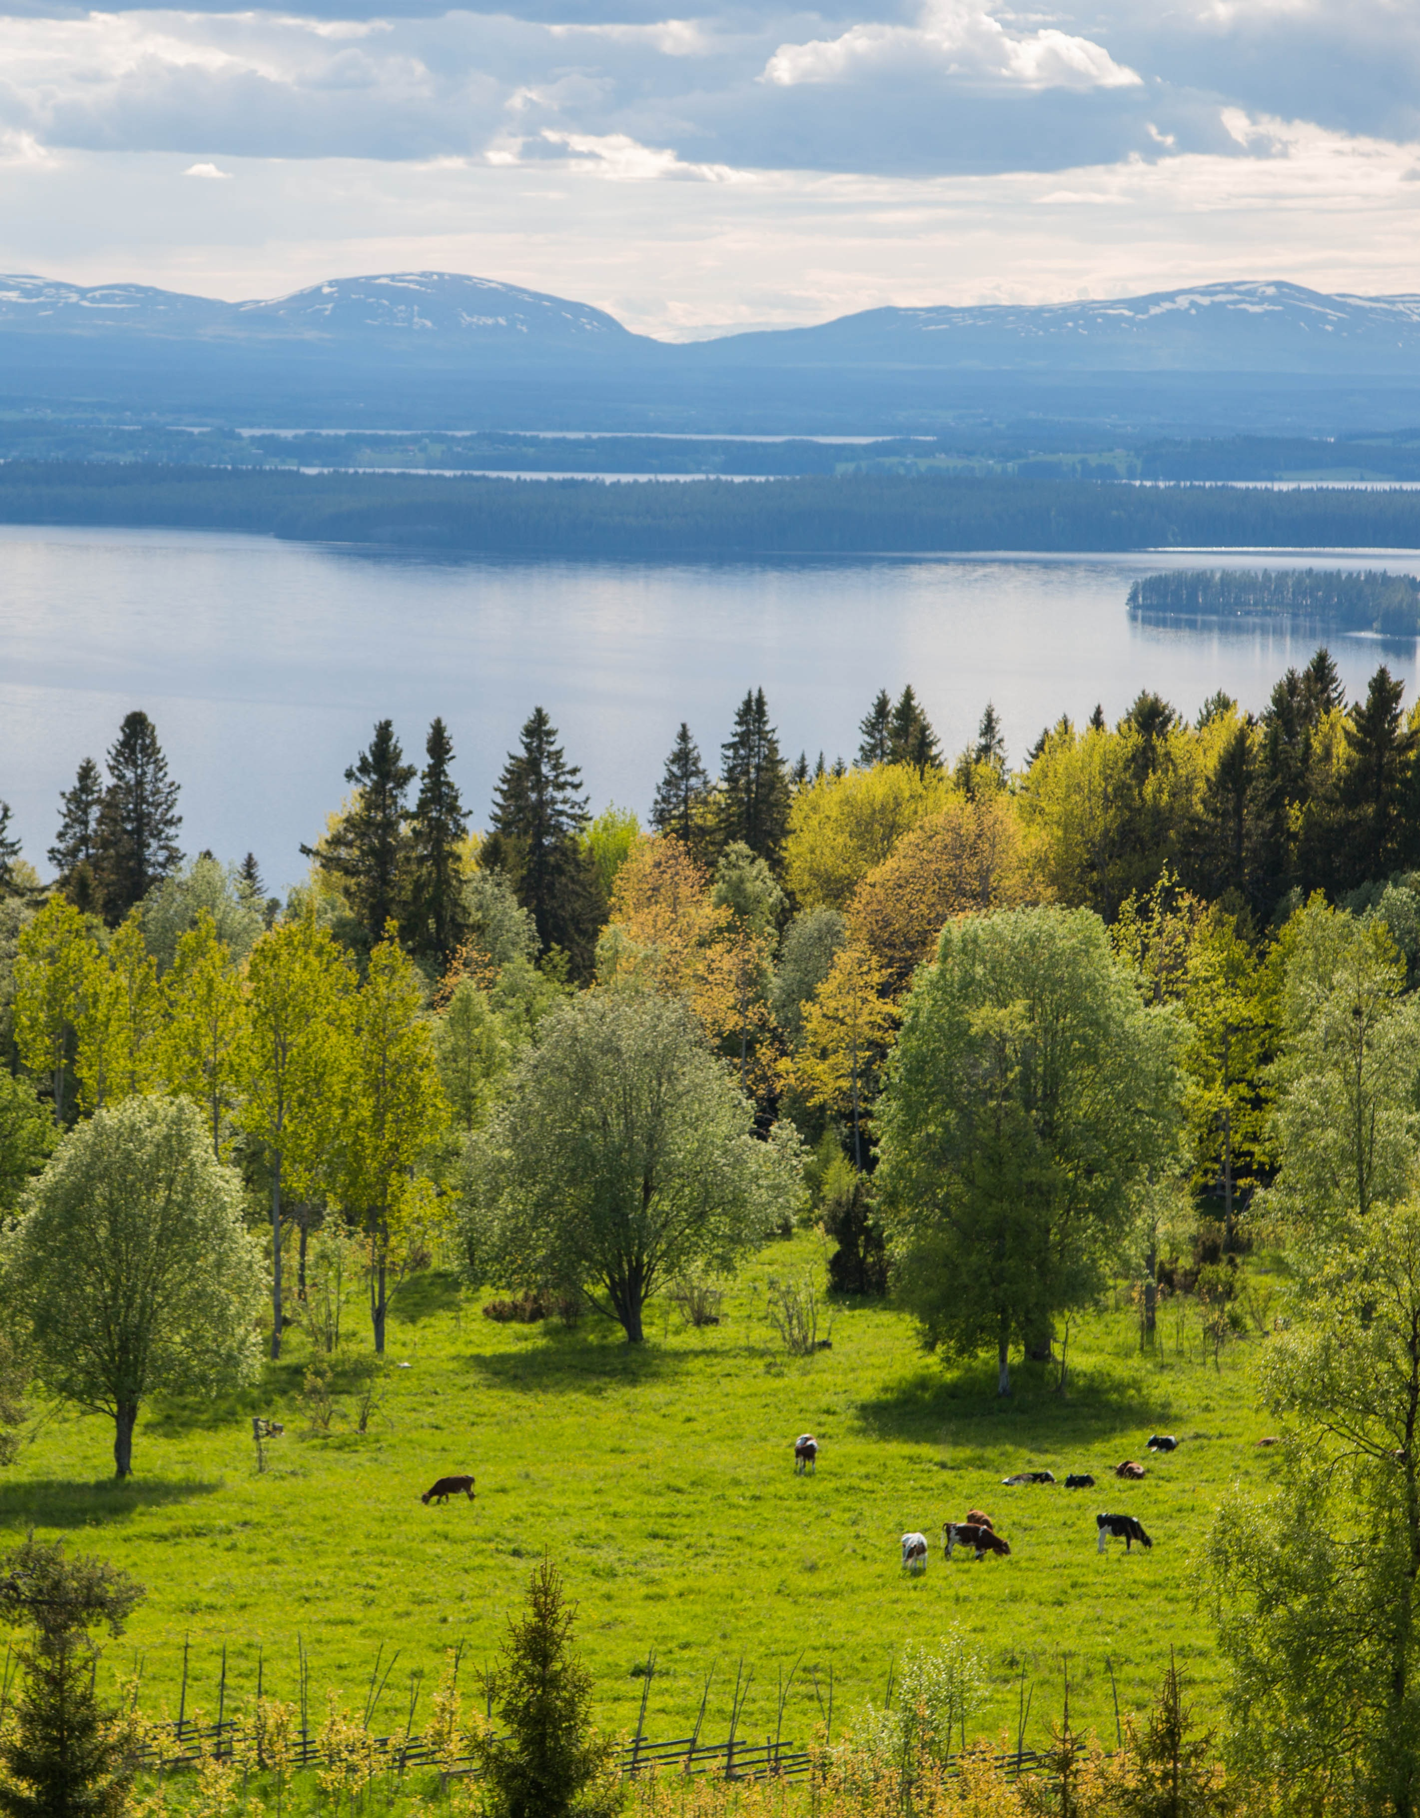

Grön infrastruktur
- för hållbara landskap
Baspresentation från Naturvårdsverket, uppdaterad april 2024
Notes:
Denna presentation innehåller information om:
- Vad är grön infrastruktur?
- Varför är det viktigt att se hela landskapet?
- Hur kan man arbeta med grön infrastruktur?
- Exempel på åtgärder och projekt
Presentationen kan användas vid information till exempelvis politiker, beslutsfattare, tjänstepersoner, markägare, verksamhetsutövare, entreprenörer, organisationer och allmänheten.
Fotografierna i denna presentation får på grund av bildrättighetsavtal inte användas i andra sammanhang än i denna powerpoint. Några bilder är hämtade från öppna bildkällor, källa anges i talmanus.
Illustrationerna finns att ladda ner och får användas i sammanhang om grön infrastruktur.
Bild på landskap: Landskap Fjäll Sverige - Gratis foto på Pixabay – Pixabay
Illustration hushumla: Illustratör Kjell Ström

Slide 2
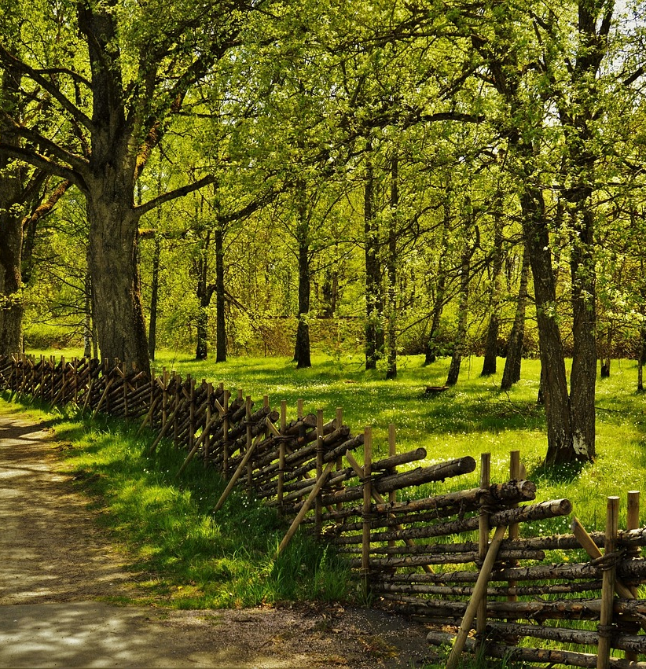
Innehåll i presentationen
Vad är grön infrastruktur?
Varför behövs grön infrastruktur?
Hur kan vi arbeta med grön infrastruktur?
Exempel
Notes:
Detta är innehållet i presentationen.
- Vad är grön infrastruktur?
- Varför behövs grön infrastruktur?
- Hur kan vi arbeta med grön infrastruktur?
- Exempel
Bild av Jonathan Petersson från Pixabay

Slide 3
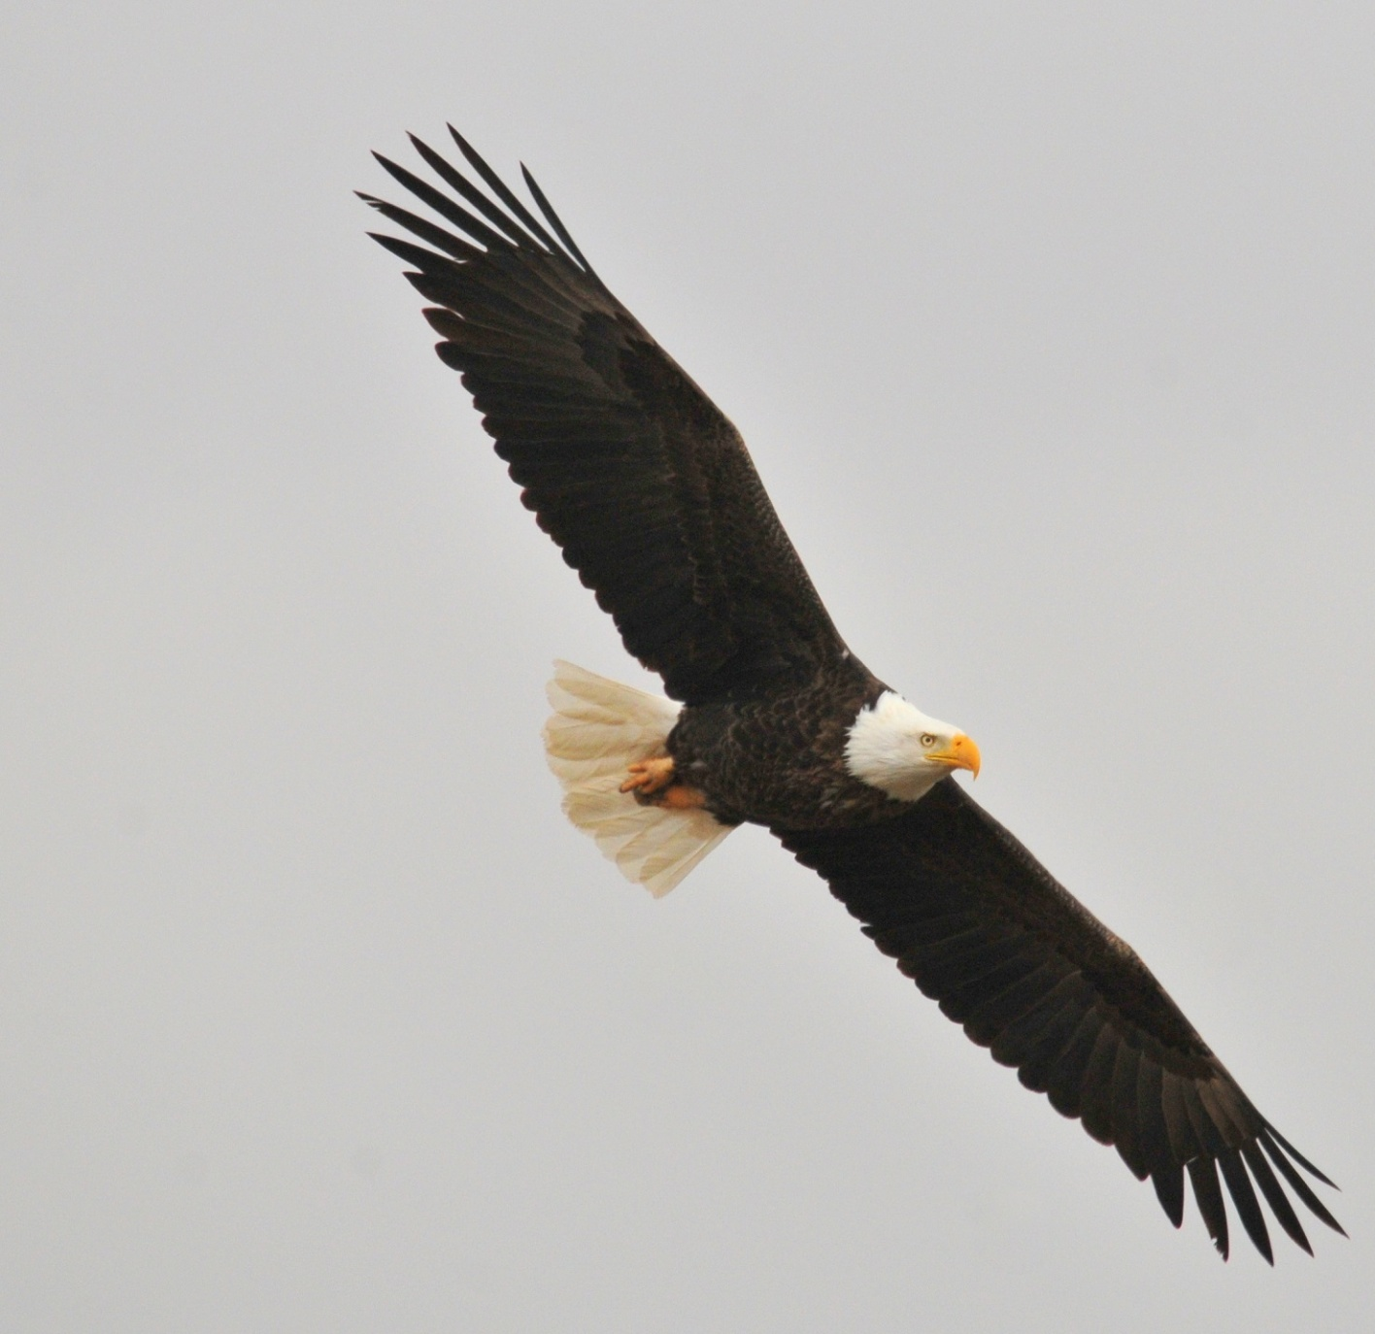
Grön infrastruktur – se hela landskapet!
Tänk dig att du är en örn som flyger över landskapet där du bor.
Hur ser det ut, varierande eller enformigt? Breder vida öppna landskap ut sig, ser du skogsområden? Ser du vattendrag som slingrar sig fram, eller kanske någon sjö eller kustremsa?
Kan du se något i landskapet som skär av dessa sammanhängande områden?
Notes:
Hur stora skogsområden ser du, och vad är det för ålder på träden och vad är det för trädslag? Blommar det på de öppna gräsmarkerna? ​Vad ser du som kan vara hinder i landskapet när arter förflyttar sig, vad orsakar fragmentering av de naturområden du ser? Exempel som många tänker på först är vägar och bebyggelse. Men även kraftverksdammar, kal-/slutavverkade områden och stora arealer slättlandskap inom jordbruket gör att många arter inte kan passera.
Grön infrastruktur handlar just om detta- att se helheten i landskapet.
Notering: Detta är en övning som även passar som en fördjupad diskussion.
Bildkälla: Bald Eagle In The Sky Free Stock Photo - Public Domain Pictures

Slide 4
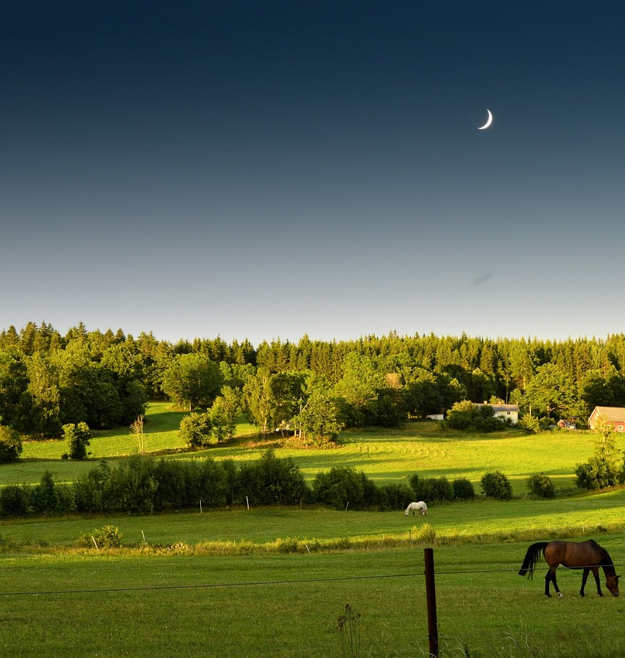
Vad är grön infrastruktur?
Notes:
Grön infrastruktur förklarar hur naturens funktioner och kvaliteter hänger ihop och fördelar sig över landskapet. Med kunskap om grön infrastruktur blir det tydligare vilka strukturer och kopplingar som behöver bevaras, stärkas och utvecklas. Tips är att titta på filmen Grön infrastruktur | Naturvårdsverket (youtube.com)
BIld av Jonathan Petersson från Pixabay

Slide 5
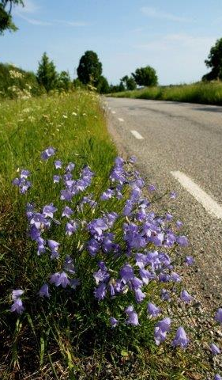
Utan livsmiljöer som förser djur och växter med de resurser de behöver, så kan inte landskapet upprätthålla en biologisk mångfald.
Notes:
Utan livsmiljöer som förser djur och växter med de resurser de behöver, så kan inte landskapet upprätthålla en biologisk mångfald.

Slide 6
Grön infrastruktur är nätverk av natur som bidrar till fungerande livsmiljöer för växter och djur och till människors välbefinnande.
Grön infrastruktur omfattar både miljöer på land och i vatten.
Notes:
Definitionen av grön infrastruktur: Grön infrastruktur är nätverk av natur som bidrar till fungerande livsmiljöer för växter och djur och till människors välbefinnande.
Blommande vägrenar är en av de miljöer som är viktiga i den gröna infrastrukturen, som kan komplettera högkvalitativa ängs- och betesmarker (som syns på bilden) och fungera som spridningsvägar för växt- och djurarter. Slåtter av vägrenar bör helst ske efter att blommorna har hunnit sprida sina frön.
​

Slide 7
För en grön infrastruktur behövs…
tillräckligt stora naturområden
naturområden med tillräcklig kvalitet
konnektivitet, möjlighet för arter att röra sig mellan områdena
Notes:
Inom begreppet grön infrastruktur är det viktigt att beakta alla de tre dimensionerna: storlek, kvalitet och konnektivitet. Även om det exempelvis är en god konnektivitet i ett landskap, alltså att det är lätt för arter att flytta sig mellan områdena, så är det inte till mycket nytta om miljöerna i sig är mycket små eller av låg kvalitet (exempelvis att det finns mycket lite mat). Små områden påverkas mer av den så kallade kanteffekten, det vill säga påverkan från den omgivande miljön.

Slide 8
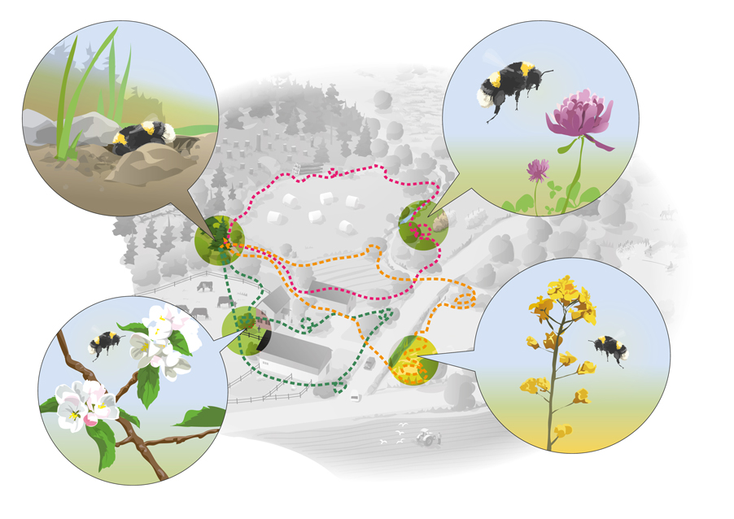
Arters rörelse i landskapet
Arter kan behöva röra sig mellan olika områden för att söka mat, hitta boplats, hitta skydd, hitta en partner eller föda upp sina ungar.
Vissa rörelser mellan miljöer sker dagligen, exempelvis vid födosök.
Arter emigrerar ibland till nya områden, detta är mer permanenta förflyttningar och sker mer sällan än de vardagliga förflyttningarna.
Illustration: Kjell Ström
Notes:
Arter är har olika behov och behöver tillgång till olika livsmiljöer under sin livstid. Olika miljöer kan innebära svårigheter för en art att passera, exempelvis ett industriområde, en väg, en stor öppen åker
Humlan är ett exempel på detta (beskrivning av bilden motsols):​
Humledrottningen behöver ett hålrum för sitt bo.
Under olika årstider behöver det finnas olika blommor tillräckligt nära boet för humlearbetarna att hämta nektar och pollen från.
På våren finns till exempel äppelträdens blommor.
På försommaren kommer raps.
Mitt i sommaren blommar rödklöver.​
På vintern behöver humledrottningen hitta en övervintringsplats.

Slide 9
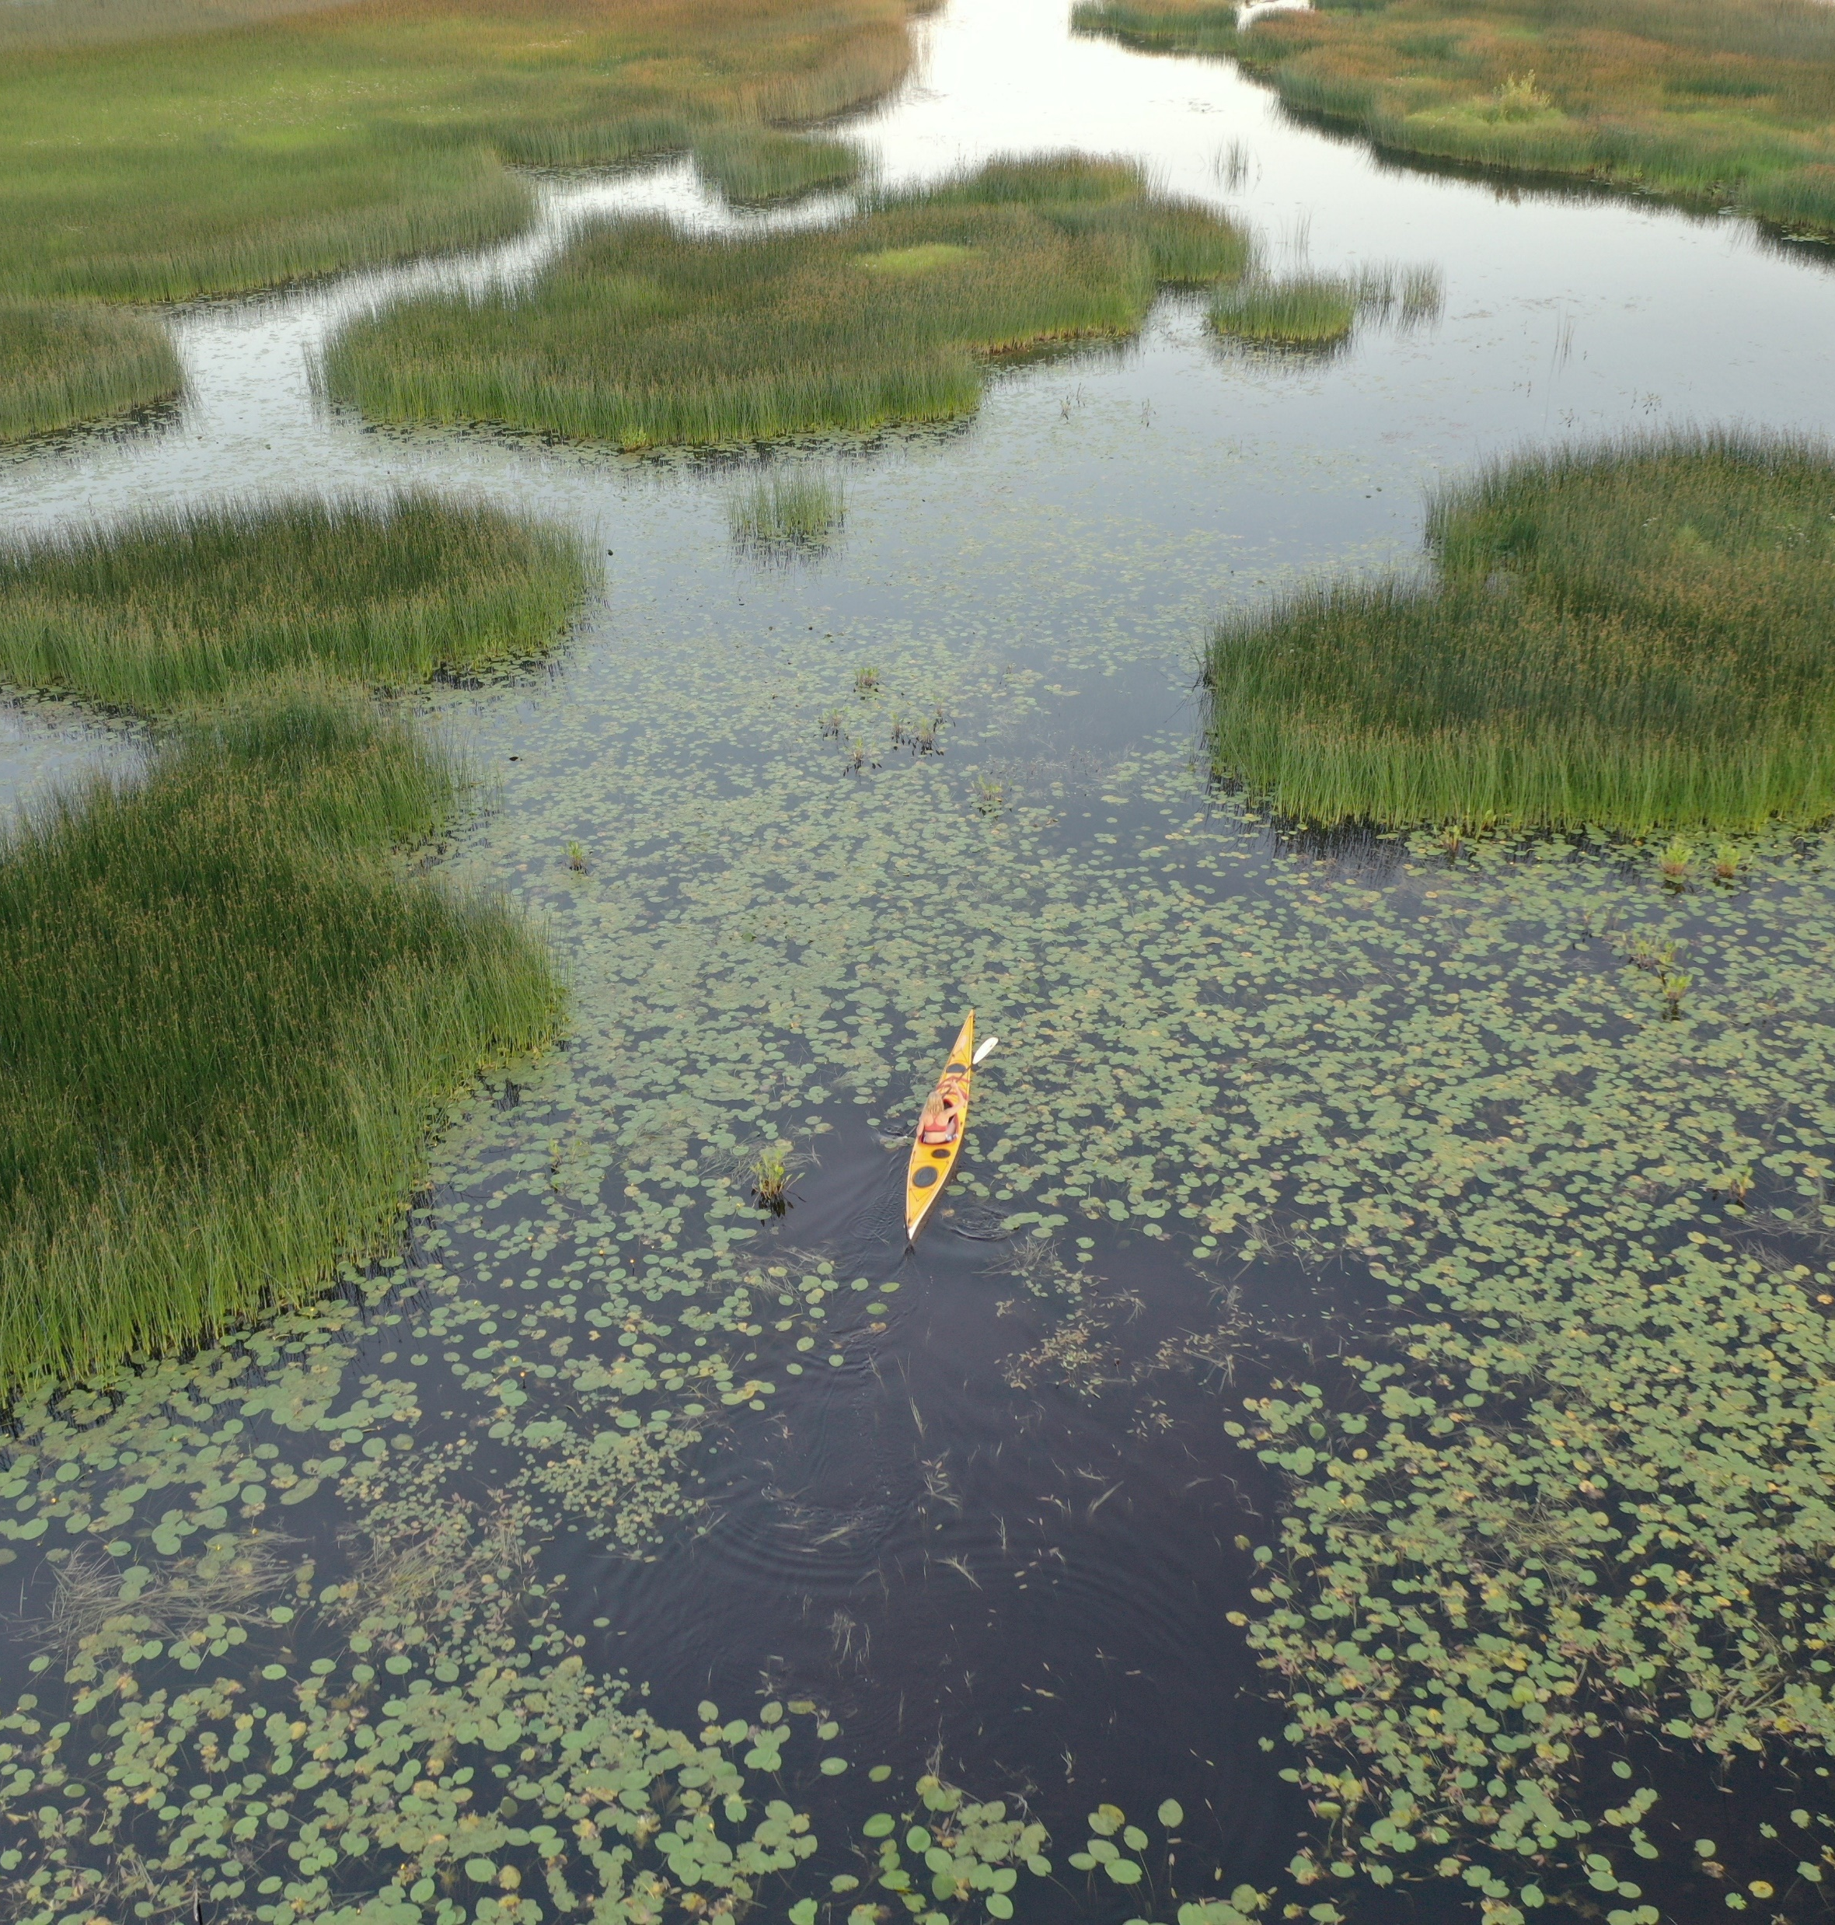
Varför behövs grön infrastruktur?
Notes:
Grön infrastruktur är en viktig komponent för att tackla de stora utmaningar vi står för i och med den snabba utdöendehastigheten av arter samt klimatförändringarna.

Slide 10
Hoten mot biologisk mångfald
- Förändrad mark- och vattenanvändning
- Direkt överutnyttjande
- Klimatförändringar
- Föroreningar
- Invasiva arter
Notes:
Biologisk mångfald påverkas av människan på mer eller mindre direkta sätt. Enligt IPBES (2019) är det framför allt fem olika direkt drivande faktorer som bakom förlusten av biologisk mångfald på en global skala:
Förändrad mark- och vattenanvändning som leder till förlust av livsmiljlöer
Direkt överutnyttjande av organismer (tex avverkning, jakt, överfiske)
Klimatförändringar
Föroreningar
Invasiva arter
Källa: IPBES. (2019). Summary for policymakers of the global assessment report on biodiversity and ecosystem services of the Intergovernmental Science-Policy Platform on Biodiversity and Ecosystem Services. Díaz S., Settele J., Brondízio E. S., Ngo H.T., Guèze M., Agard J., Arneth A., Balvanera P., Brauman K.A., Butchart S. H. M., Chan K. M. A., Garibaldi L. A., Ichii K., Liu J., Subramanian S. M.,. Midgley G. F, Miloslavich P., Molnár Z., Obura D., Pfaff A., Polasky S., Purvis A., Razzaque J., Reyers B., Roy Chowdhury R., Shin Y. J., Visseren-Hamakers I. J.,Willis K. J., Zayas C. N (eds.). IPBES secretariat, Bonn, Germany. https://doi.org/10.5281/zenodo.3553579

Slide 11












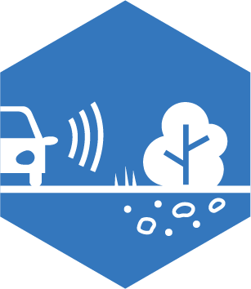









Naturen ger oss ekosystemtjänster
Kulturella ekosystemtjänster-
tex friluftsliv, rekreation, naturupplevelser, naturliga mötesplatser.
Försörjande ekosystemtjänster-
tex mat, rent vatten, virke, material, bioenergi.
Reglerande ekosystemtjänster-
tex vattenreglering, temperaturreglering, pollinering, skadedjursreglering, upptag av föroreningar.
Stödjande ekosystemtjänster-
tex tillgång till livsmiljöer, interaktioner mellan organismer, jordmånsbildning.
Illustration: The New Division/Boverket
Notes:
Ekosystemtjänster är produkter och tjänster som ekosystemen ger människan och som bidrar till vår välfärd och livskvalitet. Begreppet är ett pedagogiskt verktyg för att visa på människans beroende av naturen och friska ekosystem.
Om olika aktörer i samhället inkluderar ekosystemtjänster i sin planering, kan vi nå ett samhälle där exempelvis:
folkhälsan förbättras med renare luft och mark,
barn blir friskare och starkare då de leker i naturen,
fler möjligheter till naturupplevelser och friluftsliv på landsbygden och i staden,
fler pollinatörer bidrar till bättre produktion av exempelvis frukt och bär,
landskapet hålls öppet genom naturbete, som ger både livsmiljöer för en mängd arter och mat till oss människor,
skogar blir mer motståndskraftiga mot insekts- och sjukdomsangrepp,
vattnet hålls kvar längre i landskapet, exempelvis av våtmarker, som mildrar negativa effekter vid torka,
effekterna av översvämningar, ras och skred som kan skada fastigheter och vägar mildras av absorberade grönytor och växters rötter som binder jorden.

Slide 12
Naturen ger oss ekosystemtjänster
Grön infrastruktur utgör en viktig grund för ekosystemtjänster (se de gröna ikonerna)!
Illustration: The New Division/Boverket
Notes:
Naturen, med dess biologiska mångfald, är grunden för människans existens. Vårt samhälle är beroende av biologisk mångfald, fungerande ekosystem och leverans av ekosystemtjänster.

Slide 13


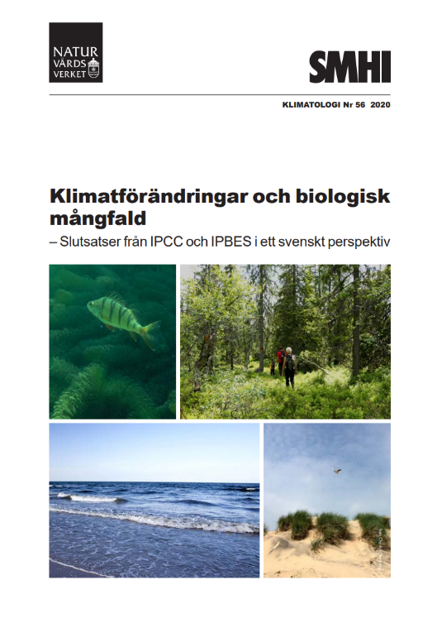
Klimatförändringar och biologisk mångfald hänger ihop och vi behöver lösningar som sammanfogar utmaningarna!
The truth is that nature can be our saviour – but only if we save it first.
Inger Andersen, Executive Director, United Nations Environment Programme
Nairobi, 28 februari 2022
Notes:
Både forskning och policyutveckling globalt pekar på hur klimat och biologisk mångfald är tätt sammanlänkande och påverkar varandra (Källa Klimatförändringar och biologisk mångfald - Slutsatser från IPCC och IPBES i ett svenskt perspektiv | SMHI).
Vi kan inte lösa klimatkrisen utan att hejda förlusten av biologisk mångfald, vi kan inte hejda förlusten av arter och livsmiljöer utan att adressera klimatkrisen. I allt större utsträckning har man därför börjat undersöka möjligheten att jobba med lösningar som stärker vår biologiska mångfald – samtidigt som vi hanterar klimatkrisen.
Vårt samhälle står inför stora utmaningar kopplade till klimatförändringar, förlust av biologisk mångfald och av ekosystemtjänster, och försämrad och ojämlik folkhälsa. Grönstrukturens mark- och vattenområden är mångfunktionella och har stor potential att bidra till att hantera flera av dessa samhällsutmaningar samtidigt.
Källor och länkar till rapporterna som visas på bilden:
Global Assessment Report on Biodiversity and Ecosystem Services | IPBES secretariat
Climate Change 2022: Impacts, Adaptation and Vulnerability | Climate Change 2022: Impacts, Adaptation and Vulnerability (ipcc.ch)
Klimatförändringar och biologisk mångfald – Slutsatser från IPCC och IPBES i ett svenskt perspektiv (smhi.se)

Slide 14
Med grön infrastruktur kan vi möta hoten mot biologisk mångfald och klimatförändringar!
Notes:
Klimatförändringar och biologisk mångfald hör ihop!
Samtidigt som klimatförändringarna blir allt mer påtagliga, leder förlusten av ekosystem och biologisk mångfald till att naturens egen förmåga att bromsa klimatförändringen minskar (tex genom att binda kol och reducera negativa effekter vid extremväder). Det beror på att naturen, har en inneboende förmåga att skydda oss mot negativa klimateffekter:
En hög biologisk mångfald skyddar exempelvis mot skadedjursangrepp, skogsbränder, missväxt vid skörd, naturen tar hand om vatten i landskapet samtidigt som den binder kol.
Då bidrar den här utvecklingen, där den biologiska mångfalden minskar, till att förvärra klimatförändringen, som idag ses som den tredje största globala drivkraften för förlust av just biologisk mångfald. Så båda kriserna driver på varandra.
Och denna kombinerade kris av klimat- och biologisk mångfald riskerar att äventyra de naturliga systemen och de ekosystemtjänster som hela vårt samhälle är beroende av.

Slide 15
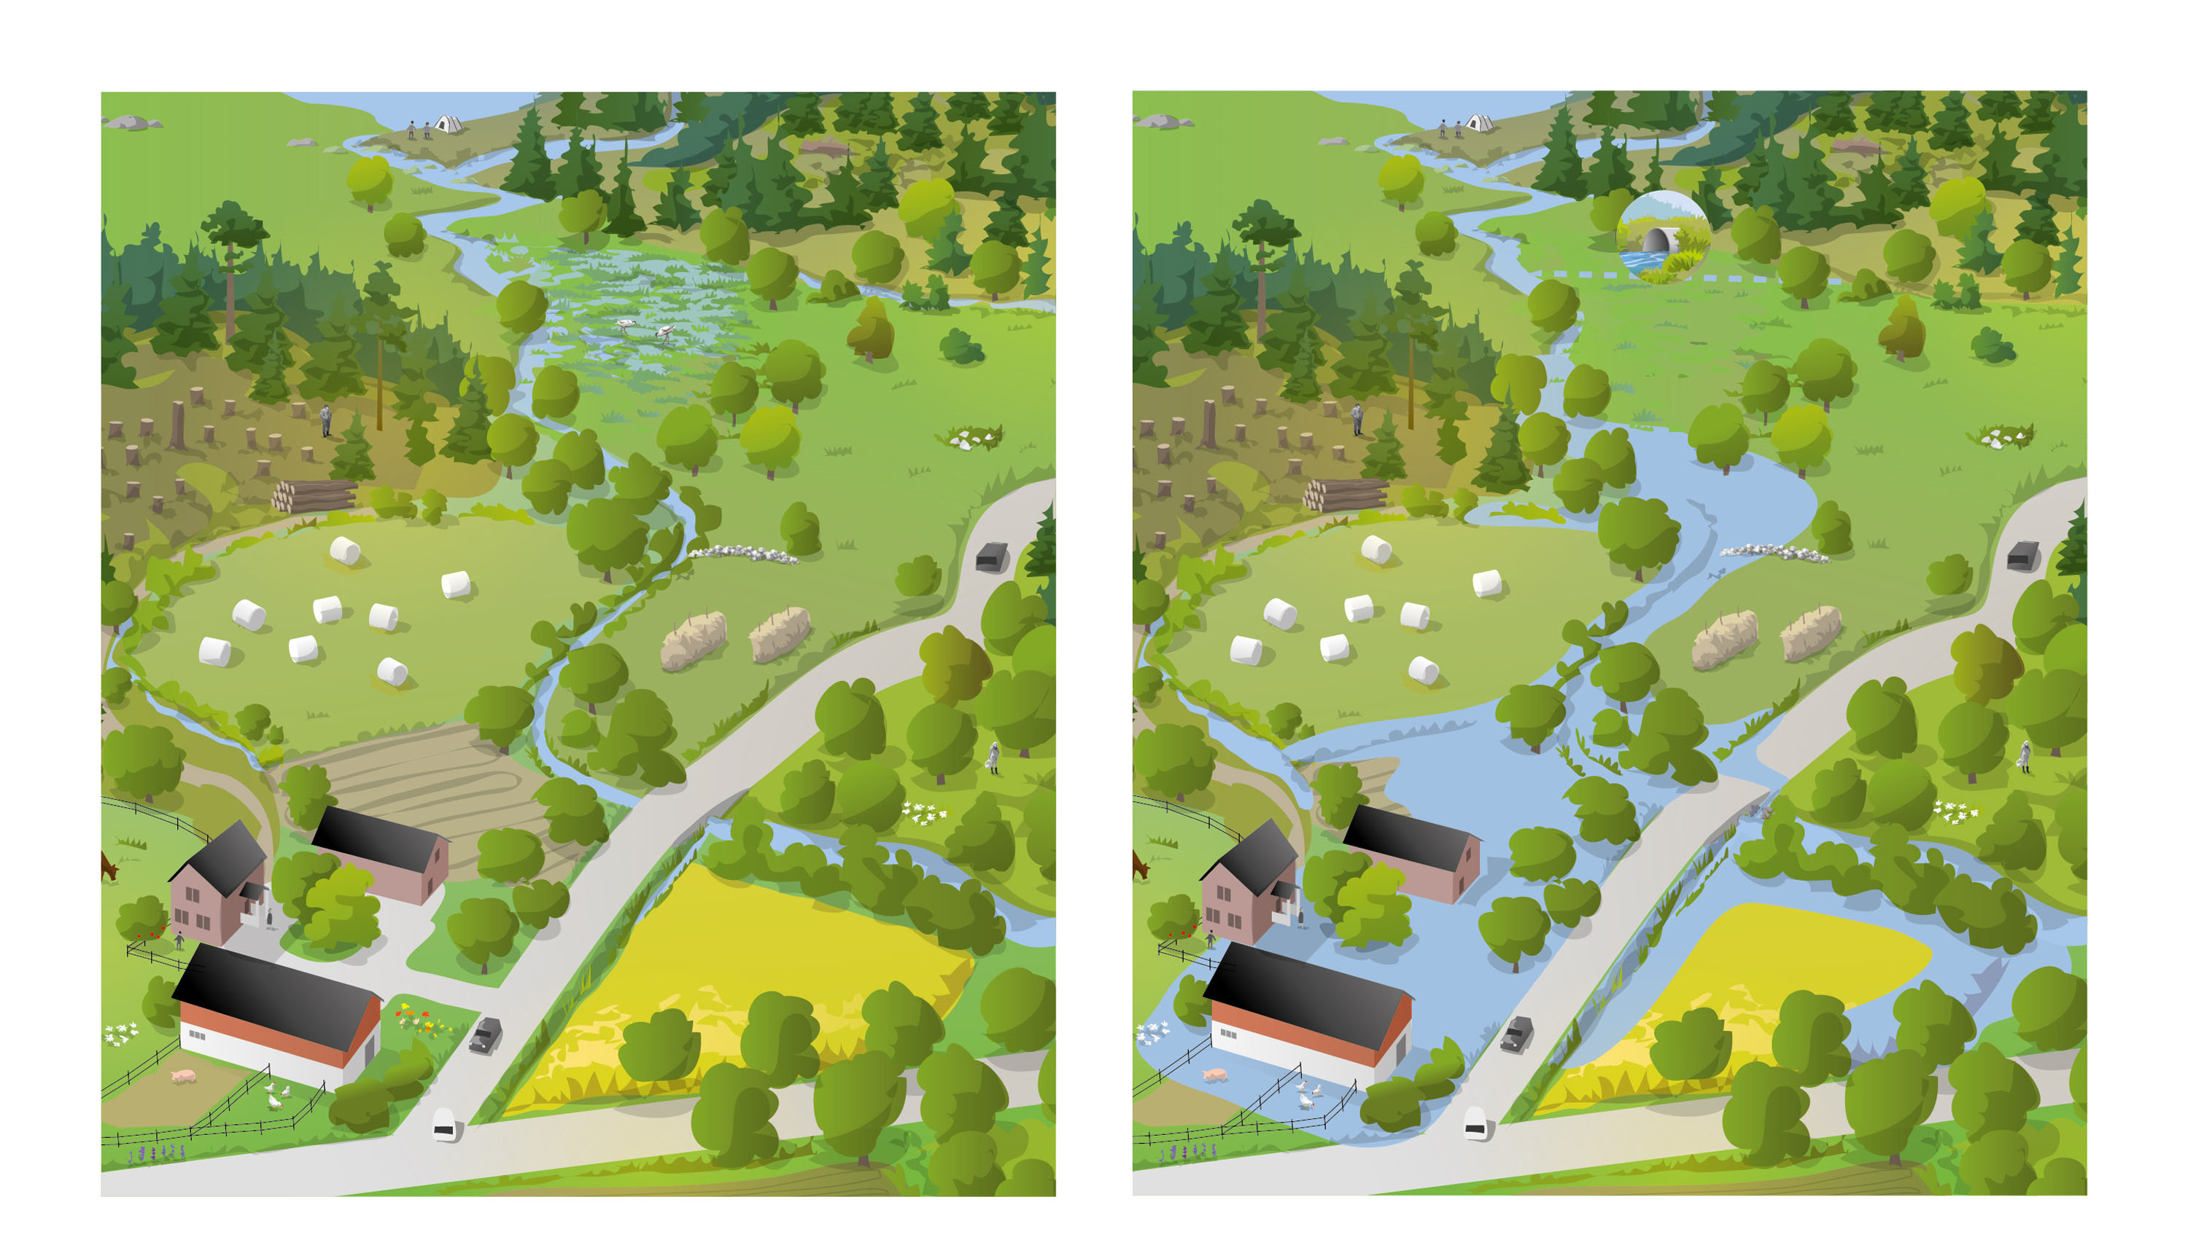
Vilken åtgärd väljer du?
Illustration: Kjell Ström
Notes:
Biodiversitet är grunden till ekosystemens funktioner, och det är relevant både i bebyggda områden och på landsbygden. På bilden illustreras en naturbaserad lösning till höger och en teknisk lösning (kulvertering och dikning) till vänster. I det högra fallet kunde våtmarken hålla mer vatten vid ett skyfall, och skydda jordbruksfastigheten nedströms mot översvämning.

Slide 16
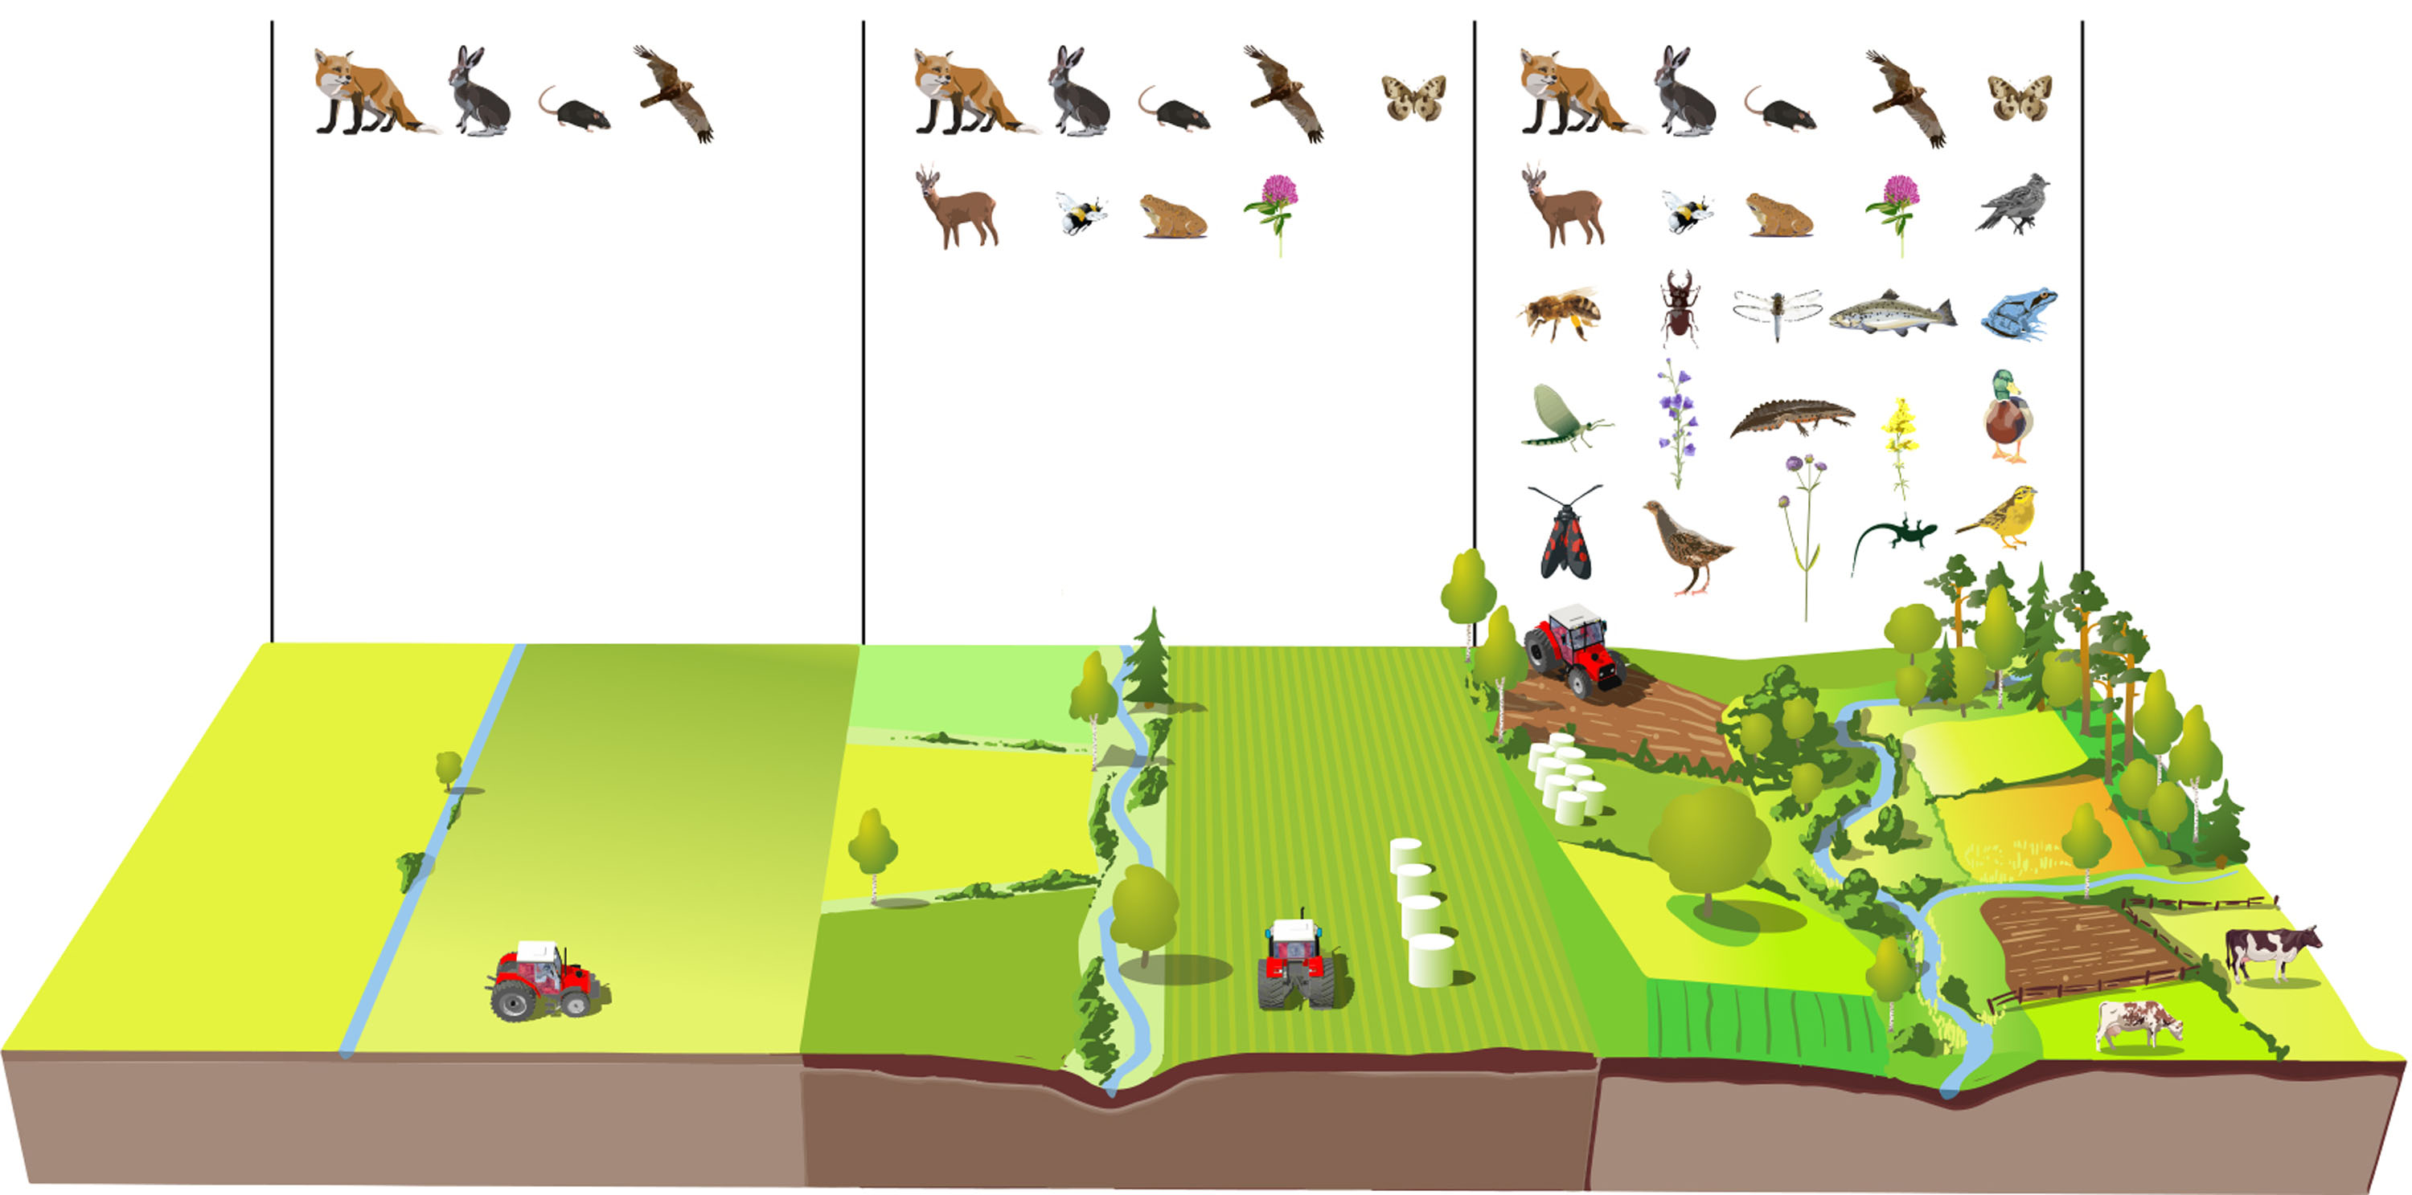
Variation är viktigt!
Illustration: Jakob Robertsson
Notes:
Generellt ger mer variation i landskapet, med flera olika strukturer, mer biologisk mångfald och motståndskraft mot störningar. Om du tittar på bilden över odlingslandskapet- hur skulle en solig och torr sommar slå mot landskapet till vänster jämfört med landskapet till höger?
Beroende på hur vi använder mark- och vattenområden, lokaliserar bebyggelse och industri, kan vi påverka ekosystemtjänster på olika sätt. Moderna brukandemetoder som är inriktade på kortsiktig, hög produktivitet kan många gånger innebära en risk för att utarma tillgången på ekosystemtjänster långsiktigt.

Slide 17
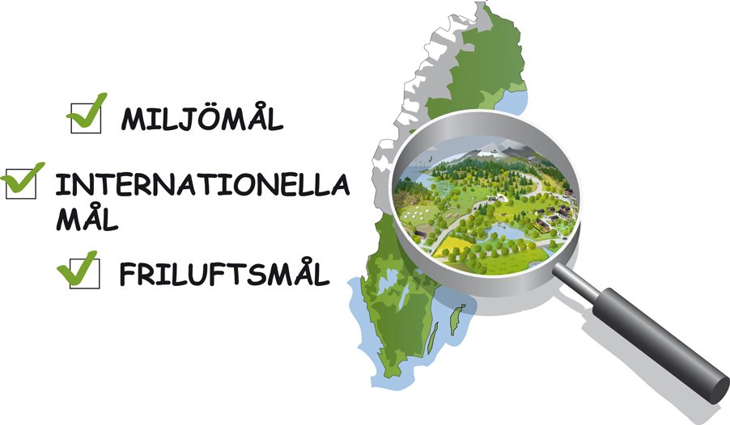
Arbetet med grön infrastruktur bidrar till att Sverige uppfyller nationella miljö- och friluftsmål samt internationella konventioner och direktiv.
Illustration: Kjell Ström
Notes:
Uppföljningen av miljömålen 2022 visar att många små och stora insatser görs som har betydelse för att nå målen, men att Sverige behöver göra mycket mer. Utvecklingen i miljön bedöms vara positiv för två miljökvalitetsmål, neutral för nio, negativ för fyra och oklar för ett. De naturrelaterade målen har preciseringar kring grön infrastruktur och ekosystemtjänster. Sverige har även ett internationellt ansvar att skydda flera naturtyper och arter. Grön infrastruktur är ett sätt att inte arbeta med ett mål i taget, utan ett sätt
Källa: Sveriges miljömål (sverigesmiljomal.se)

Slide 18
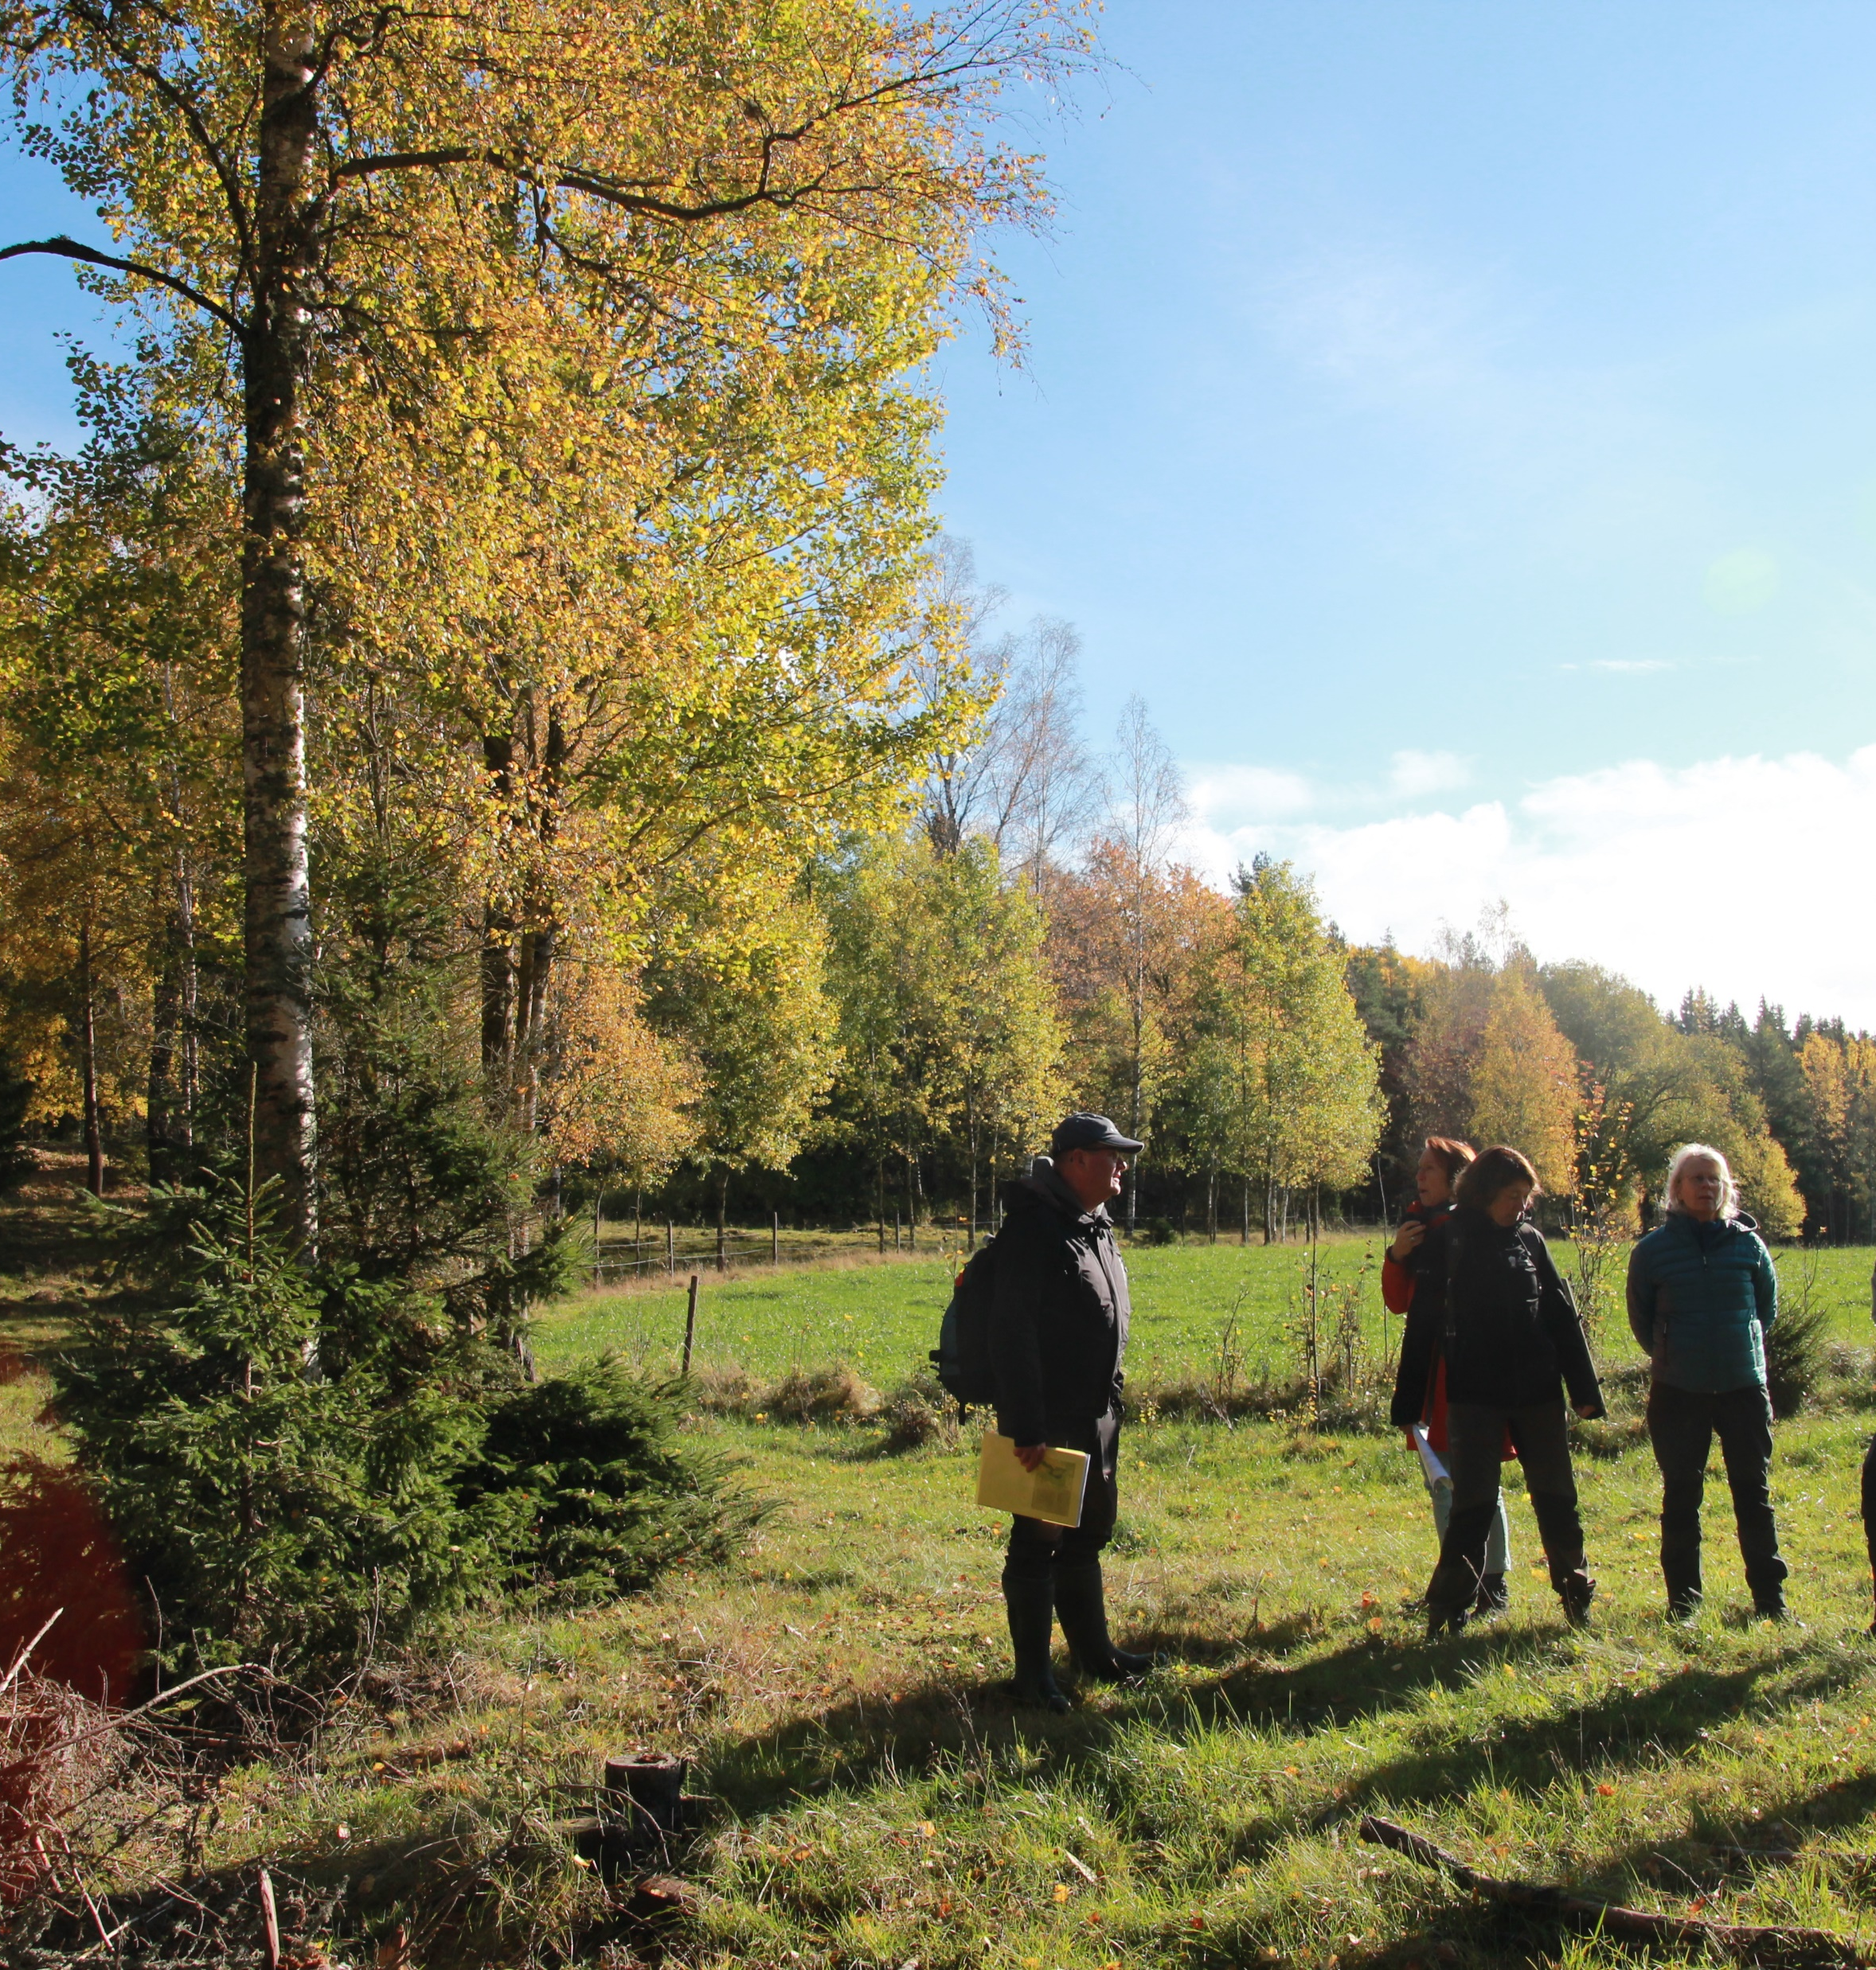
Hur kan vi arbeta med grön infrastruktur?

Slide 19
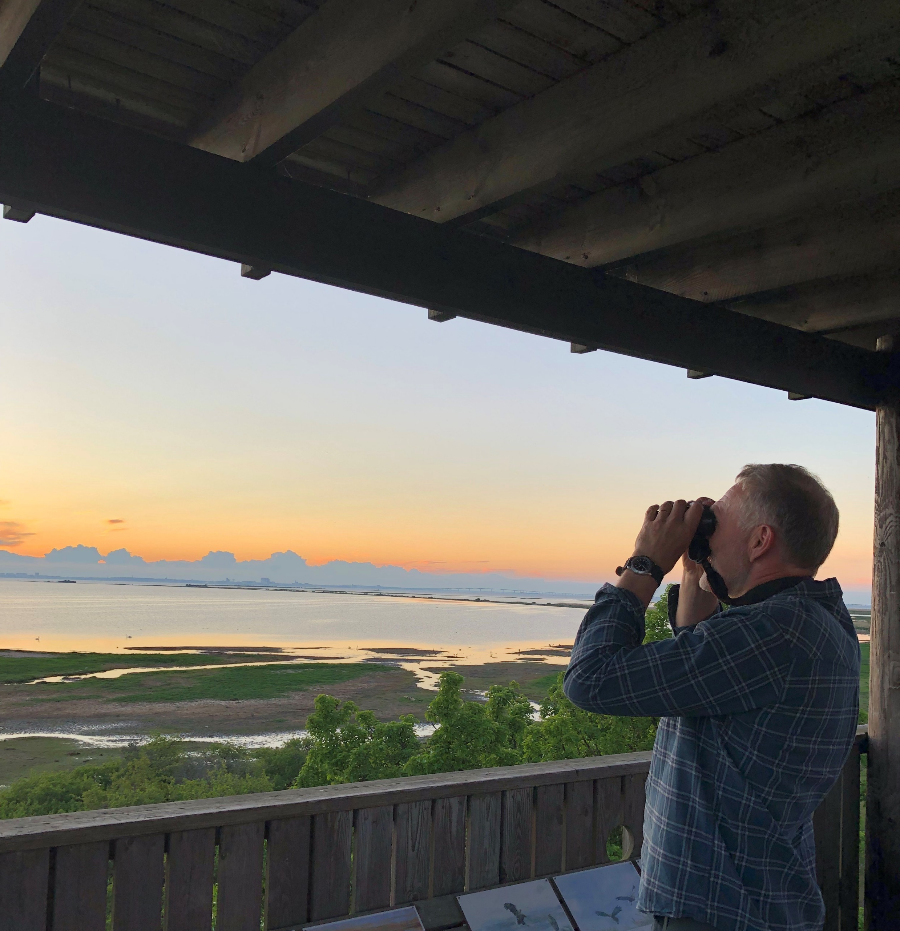
Att arbeta med grön infrastruktur
Kunskap om landskapet, hur naturliga strukturer hänger ihop, arters rörelser och behov.
Använd denna kunskap innan beslut fattas inom exempelvis fysisk planering, skydd, skötsel och förvaltning.
Detta är grunden för att kunna bibehålla de ekosystemtjänster vi får från landskapet.
Länsstyrelserna har underlag om regional grön infrastruktur.
Notes:
Länsstyrelserna i Sverige har på uppdrag av regeringen tagit fram regionala handlingsplaner för grön infrastruktur. Dessa ska hjälpa olika aktörer i länet att se landskapsstrukturer och få en bättre överblick i sitt arbete med mark-och vattenområden.

Slide 20
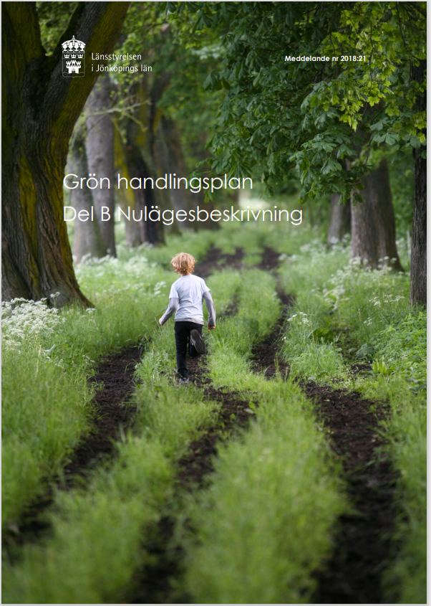
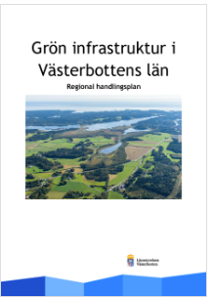
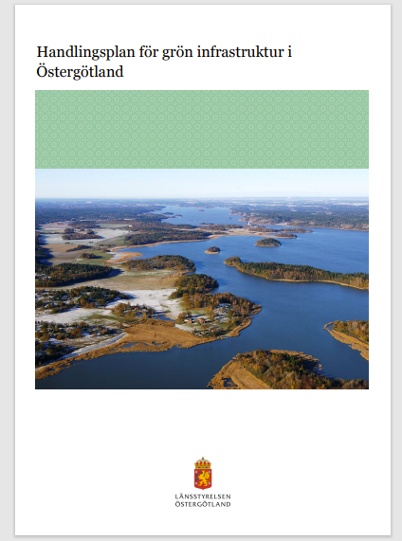
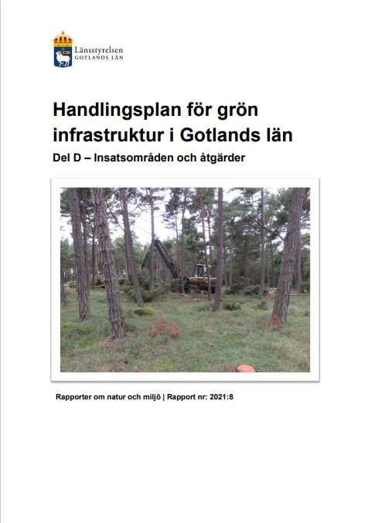
Vad bidrar de regionala handlingsplanerna med?
Gemensamt kunskaps- och planeringsunderlag
där många aktörer har bidragit med sin kunskap.
Gränsöverskridande arbete - naturen känner inga administrativa gränser.
Ökad samverkan - mellan markägare, kommuner, myndigheter och andra berörda.
Visa var i landskapet många värden finns koncentrerade (täthet av värden).
Notes:
Det övergripande syftet är att grön infrastruktur ska bli en naturlig del i all mark- och vattenplanering. Nedan listas vad handlingsplanen kan bidra med:
Gemensamt kunskaps- och planeringsunderlag där många kan bidra.
Gränsöverskridande arbete - naturen känner inga administrativa gränser.
Ökad samverkan - mellan markägare, kommuner, myndigheter och andra berörda.
Visa var i landskapet många värden finns koncentrerade (täthet av värden).
De myndigheter som arbetar tillsammans är Länsstyrelserna med grön infrastruktur är Naturvårdsverket, Havs- och vattenmyndigheten, Skogsstyrelsen, Boverket, Jordbruksverket, Trafikverket, Svenska kraftnät, Riksantikvarieämbetet och Sametinget.​

Slide 21
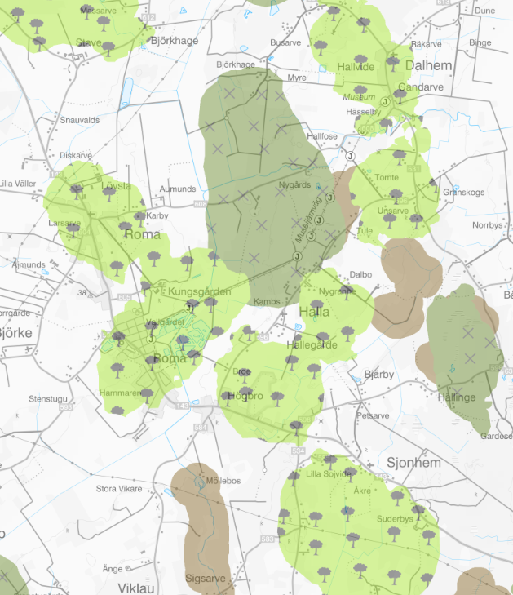
Vad innehåller de regionala handlingsplanerna?
Två delar: en nulägesbeskrivning/ kunskapsdel och en åtgärdsplan med insatsområden för länet.
Kartunderlag som visar var i landskapet det finns naturområden med höga naturvärden- både skyddade och ej skyddade.
Viktigt underlag vid dialog och samverkan
med länets olika mark- och vattenanvändande aktörer.
Här har de flesta länsstyrelser publicerat sina värdetrakter: Nationella kartskikt med värdetrakter (lansstyrelsen.se)
Notes:
De regionala handlingsplanerna innehåller två delar - en nulägesbeskrivning och en åtgärdsplan.
Nulägesbeskrivningen förklarar den regionala utbredningen av olika naturtyper, deras tillstånd och en analys av hur miljöerna hänger ihop.
​
Åtgärdsplanen beskriver olika insatsområden med uppsatta mål, och åtgärder som syftar till att nå målen.​
Delaktighet genom dialog och samverkan mellan de som berörs av åtgärder och beslut.
Ingen styrande lagstiftning – bygger på förutsättningar och vilja att skapa en långsiktigt hållbar miljö.
Arbetet med grön infrastruktur är långsiktigt och handlingsplanerna kommer att utvecklas, följas upp och revideras.
Nationella kartskikt med värdetrakter (lansstyrelsen.se)

Slide 22
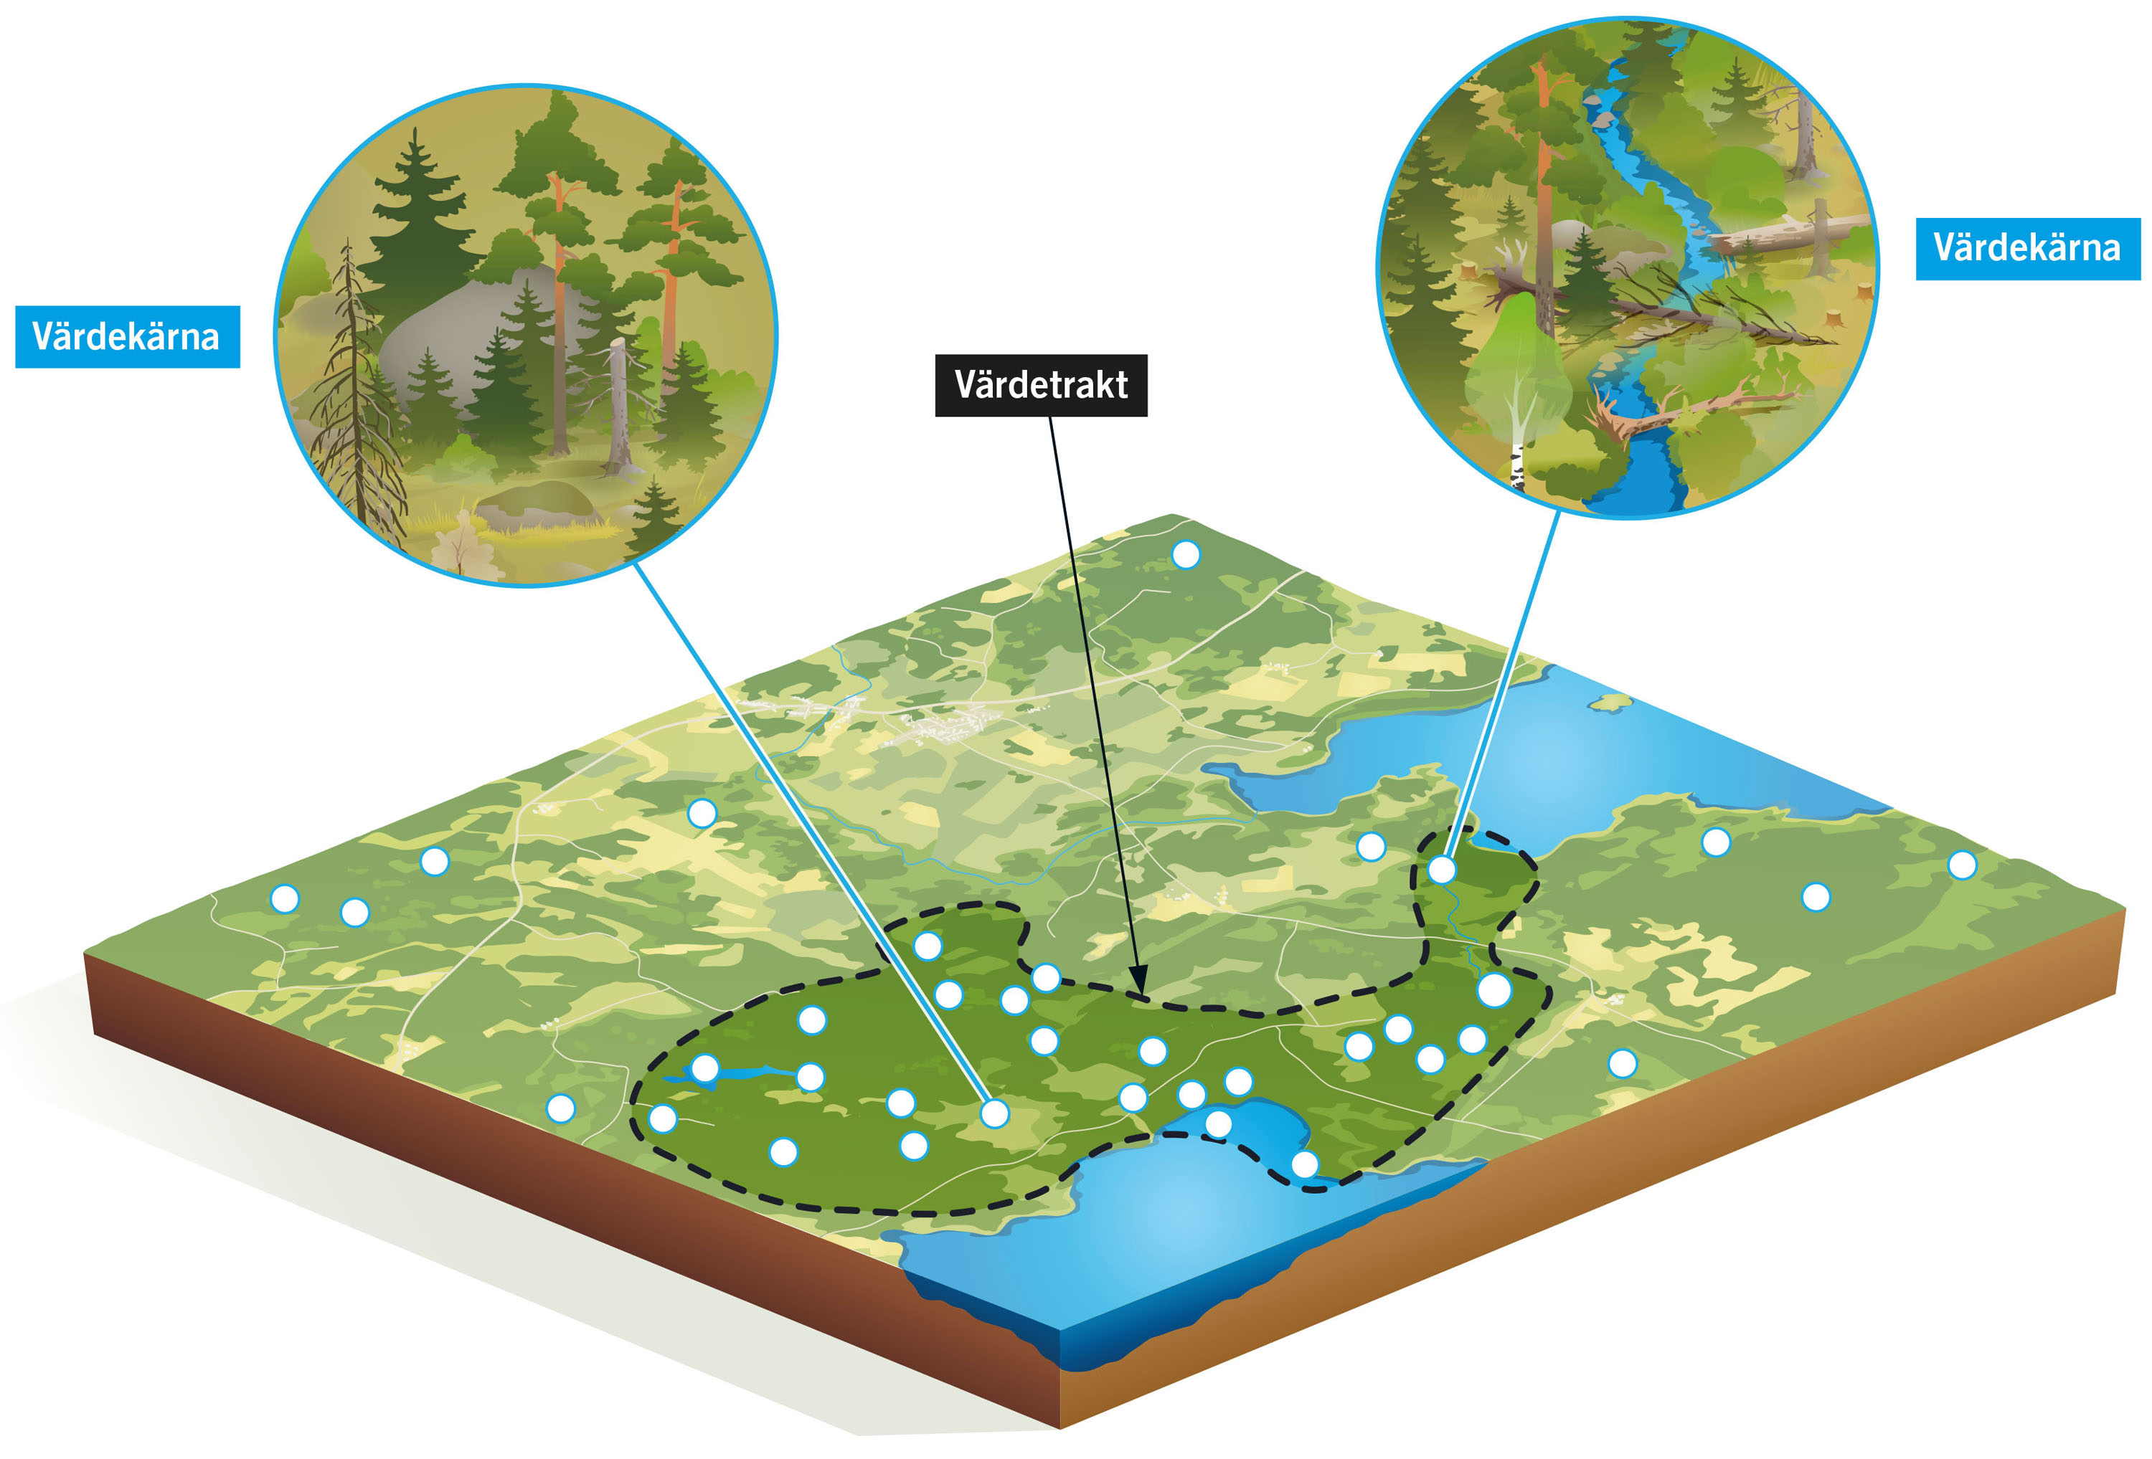
Handlingsplanerna tar upp olika strukturer på olika nivå i landskapet
Värdeelement: Små objekt med positiv betydelse för biologisk mångfald – tex. död ved, stenmurar,
gamla stora träd.
Värdekärna: Sammanhängande naturområde
som har höga naturvärden. Värdekärnans storlek
kan variera, och kan vara både skyddad och oskyddad.
Värdetrakt: Ett landskapsavsnitt med särskilt höga ekologiska bevarandevärden, som ofta visar tätheten av värdekärnor. Allt i en värdetrakt har inte höga naturvärden.
Illustration: Tobias Flygar
Notes:
En fördjupning i de strukturer som presenteras i handlingsplanerna: Handlingsplanerna för grön infrastruktur tar upp olika naturliga strukturer på olika nivå i landskapet, exempelvis värdeelement, värdekärnor och värdetrakter. De utpekade områdena utgör inte någon skyddsform, utan visar var det finns landskapsavsnitt med värden att beakta i planeringen av mark- och vattenområden.
Värdeelement: Små objekt med stor positiv betydelse för biologisk mångfald – Till exempel död ved, stenmurar, gamla stora träd.
Värdekärna: Sammanhängande naturområde som har höga naturvärden. De har normalt en stor förekomst av värdeelement som skapar förutsättningar för en rik biologisk mångfald. Värdekärnans storlek kan variera. En värdekärna är nödvändigtvis inte skyddad och det finns många värdekärnor som vi inte vet om ännu.
Värdetrakt: Ett landskapsavsnitt med särskilt höga ekologiska bevarandevärden. En värdetrakt har ett särskilt högt innehåll av värdekärnor för växt- och djurliv jämfört med omgivande landskap.
Utpekande av värdetrakter och värdekärnor utgör ett kunskaps- och planeringsunderlag – det innebär inget automatiskt skydd.
Kunskapen om värdetrakter hanteras som övrig tillgänglig kunskap i handlingsplanerna för grön infrastruktur- som ett underlag i planering och prioritering för var det till exempel kan behövas åtgärder.

Slide 23
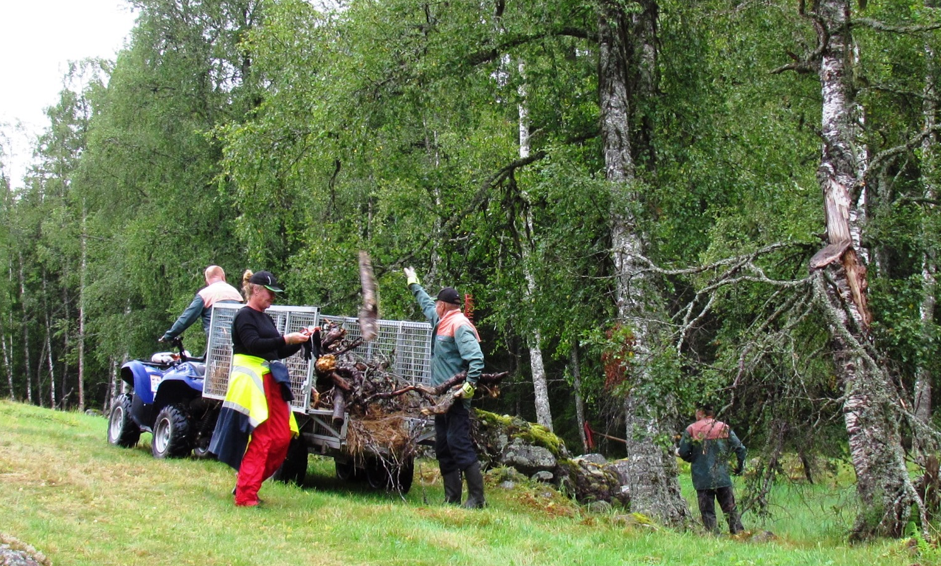
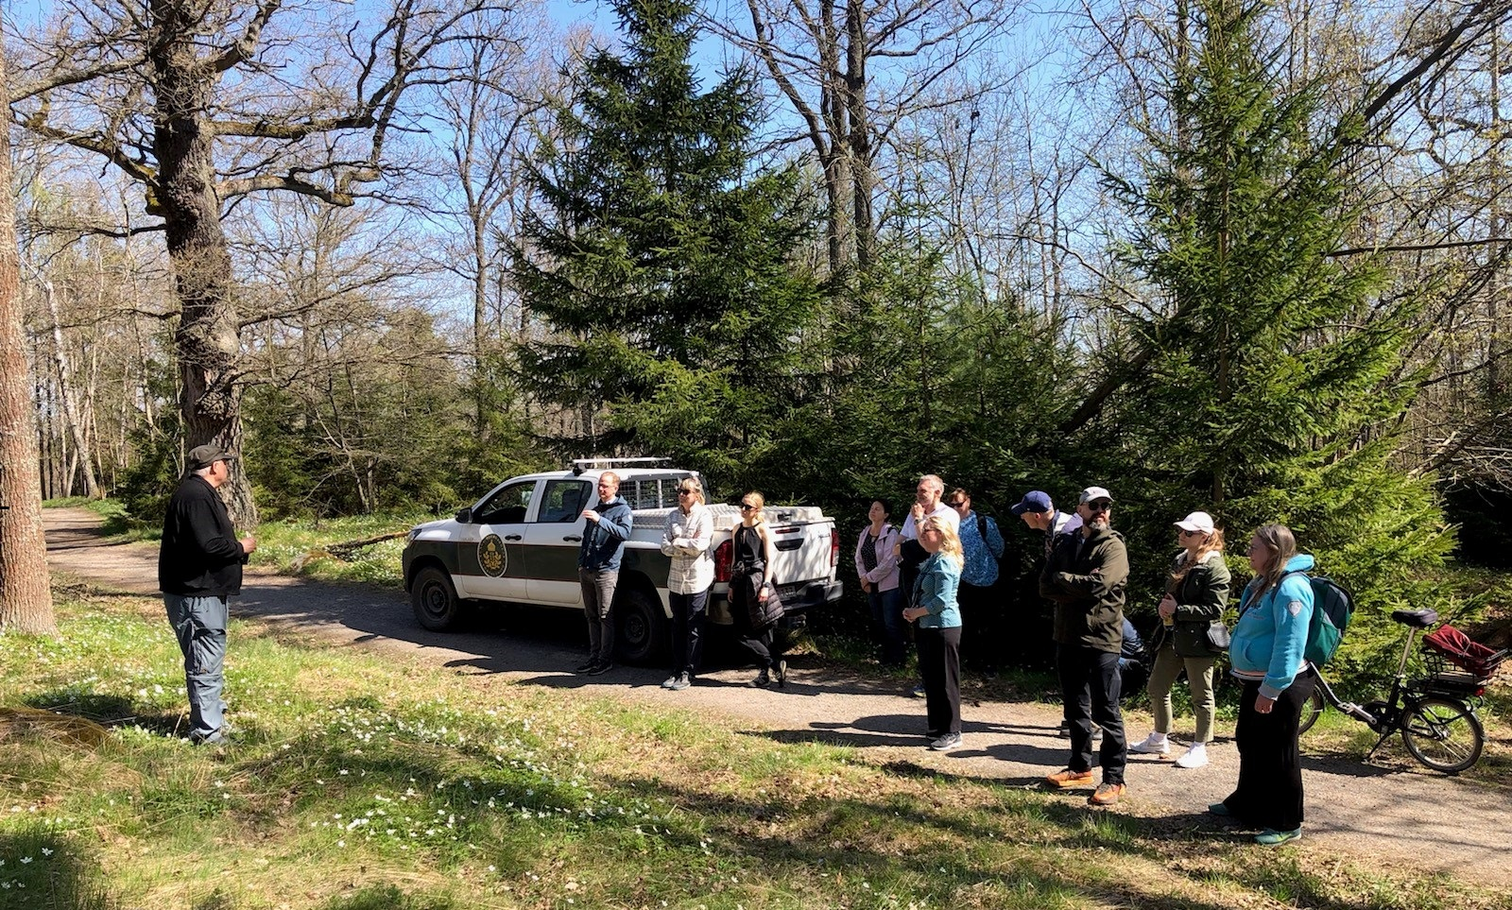
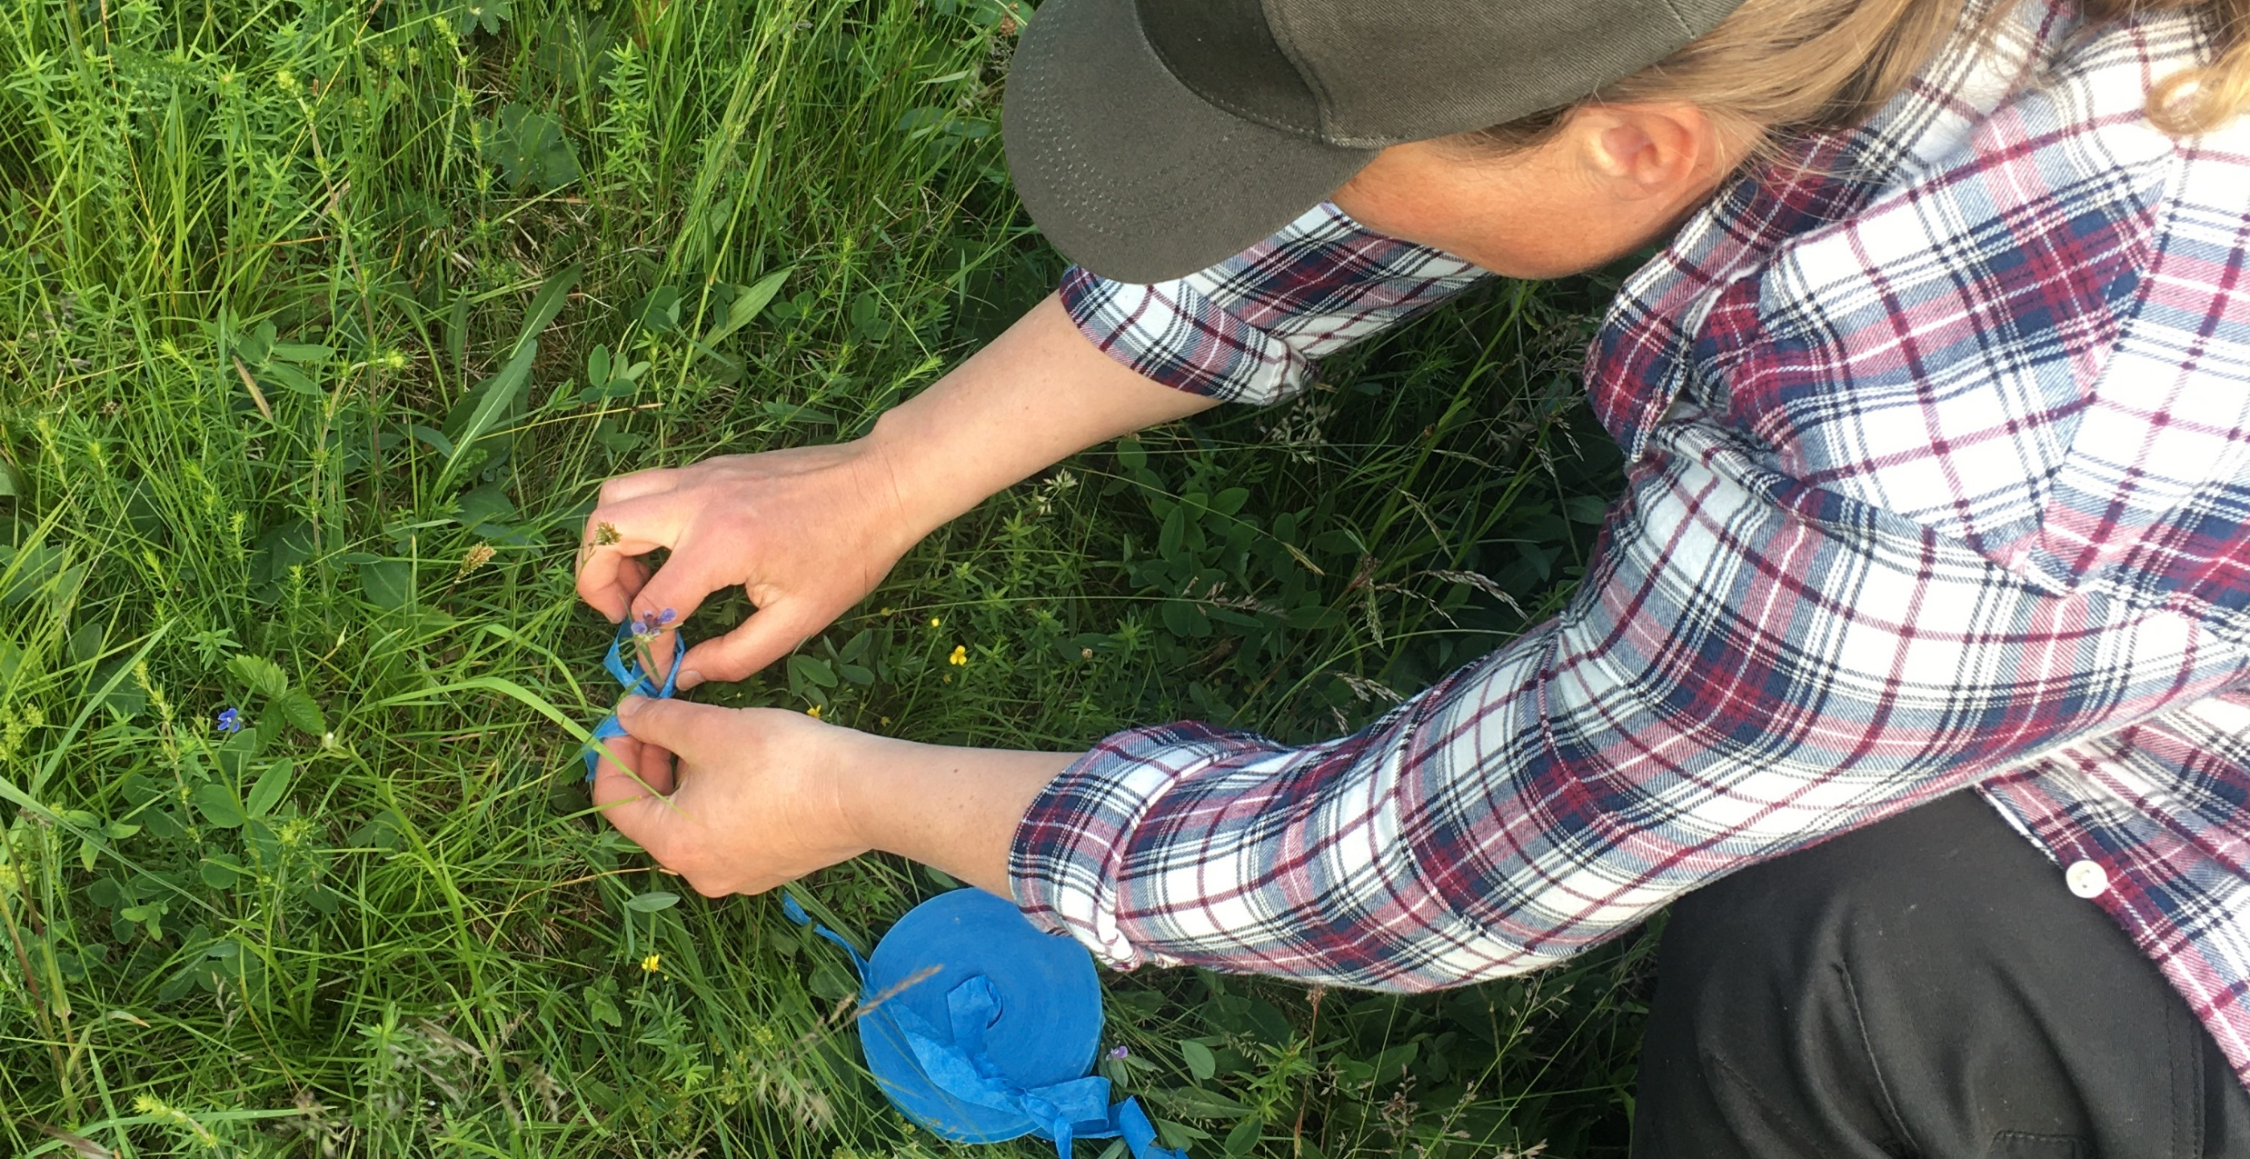
När kan regional handlingsplan kan användas?
    Vid prioritering: rätt åtgärd på rätt plats.
    Vid framtagande översikts- och detaljplaner, grönplaner och naturvårdsprogram.
    Inom det löpande arbetet med fysisk planering och prövning av ändrad mark- och vattenanvändning.
    Samverkan och dialog med fastighetsägare och markägare inom skogs- och jordbruk.
    Vid dialoger och samråd med invånare, företag, föreningar och andra intressenter.
    Planering och förvaltning av naturområden.
    Vid pågående mark-och vattenanvändning.
Notes:
Handlingsplanerna är ett viktiga underlag för planering i landskapet: Till exempel vid planering av nya vägar och i kommunernas översikts- och detaljplanering.
Dialog: Till exempel om hållbar markanvändning. Dialogen med berörda aktörer är avgörande i det gemensamma arbetet med grön infrastruktur för långsiktigt hållbara landskap.
Öka och sprida kunskapen om förhållandena i landskapet: Till exempel om naturförutsättningarna och särskilt känsliga områden.​
Prioritera olika insatser där de gör störst nytta: Till exempel insatser för skydd och skötsel av särskilda värden.

Slide 24

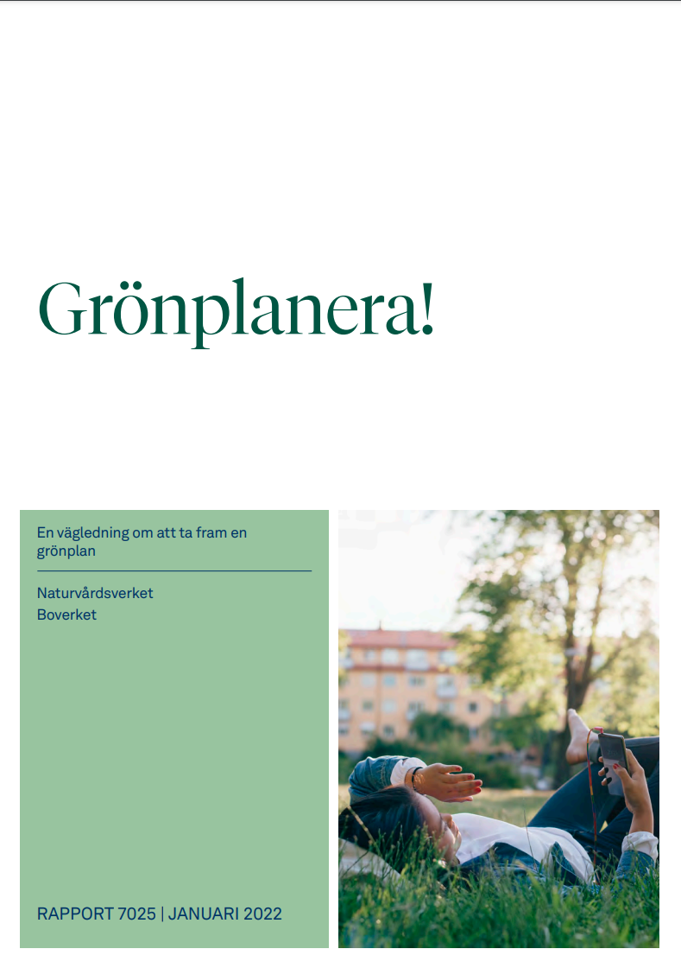

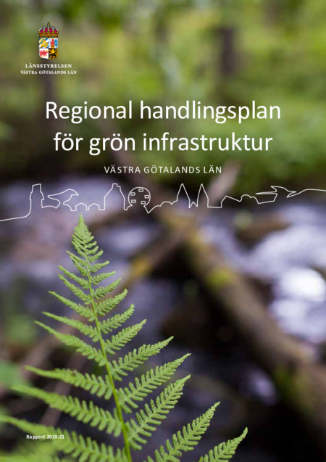
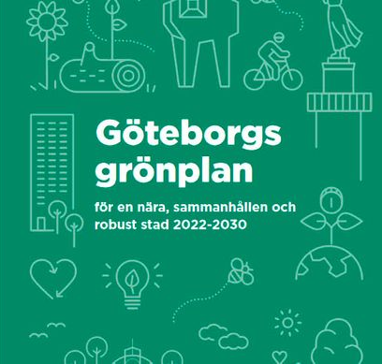
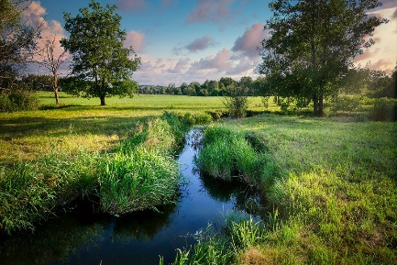
Med stöd i regionala handlingsplaner för grön infrastruktur och den kommunala grönplanen, kan naturbaserade lösningar implementeras med hänsyn till landskapet.
Kartläggningen ger stöd för vilka lösningar som lämpar sig bäst (multifunktionella) samt var i landskapet de kan bli aktuella.
Nyttja underlag från regionala handlingsplaner för grön infrastruktur i kartläggningen.
Genom grönplanering kan biologisk mångfald hanteras i samhällsplaneringen.
Skapar förutsättningar för grön infrastruktur på lokal nivå.
Var finns det förutsättningar för grön infrastruktur & ekosystemtjänster i länet?
Vilka är hoten för grön infrastruktur och ekosystemtjänster i länet?
Insatsområden och åtgärder som behövs för biologisk mångfald och ekosystemtjänster
Notes:
Hur hänger grön infrastruktur, grönplanering naturbaserade lösningar hänger ihop? Underlagen för grön infrastruktur används i grönplaneringsprocessen och är en god grund till att prioritera områden och för att se var mer detaljerade underlag, inventeringar och analyser behövs i kommunens grönplan.
Naturvårdsverket har tagit fram vägledningar som stöd i arbetet med grönplanering, naturbaserade lösningar och grön infrastruktur (se länkar nedan). Genom att arbeta med grönplanering bidrar vi till hälsa och välbefinnande samtidigt som vi kan möta klimatförändringarna och främja biologisk mångfald på en och samma gång (multifunktionalitet). För det behövs en fungerande grön infrastruktur och att vi arbetar med naturbaserade lösningar för en hållbar samhällsutveckling. Att arbeta med de tre frågorna på ett integrerat sätt kan ge många vinster.
Vägledningar från Naturvårdsverket:
Vägledning om grönplanering (naturvardsverket.se)
Naturbaserade lösningar (naturvardsverket.se)
Att ta fram handlingsplaner för grön infrastruktur (naturvardsverket.se) (Målgrupp länsstyrelserna)

Slide 25
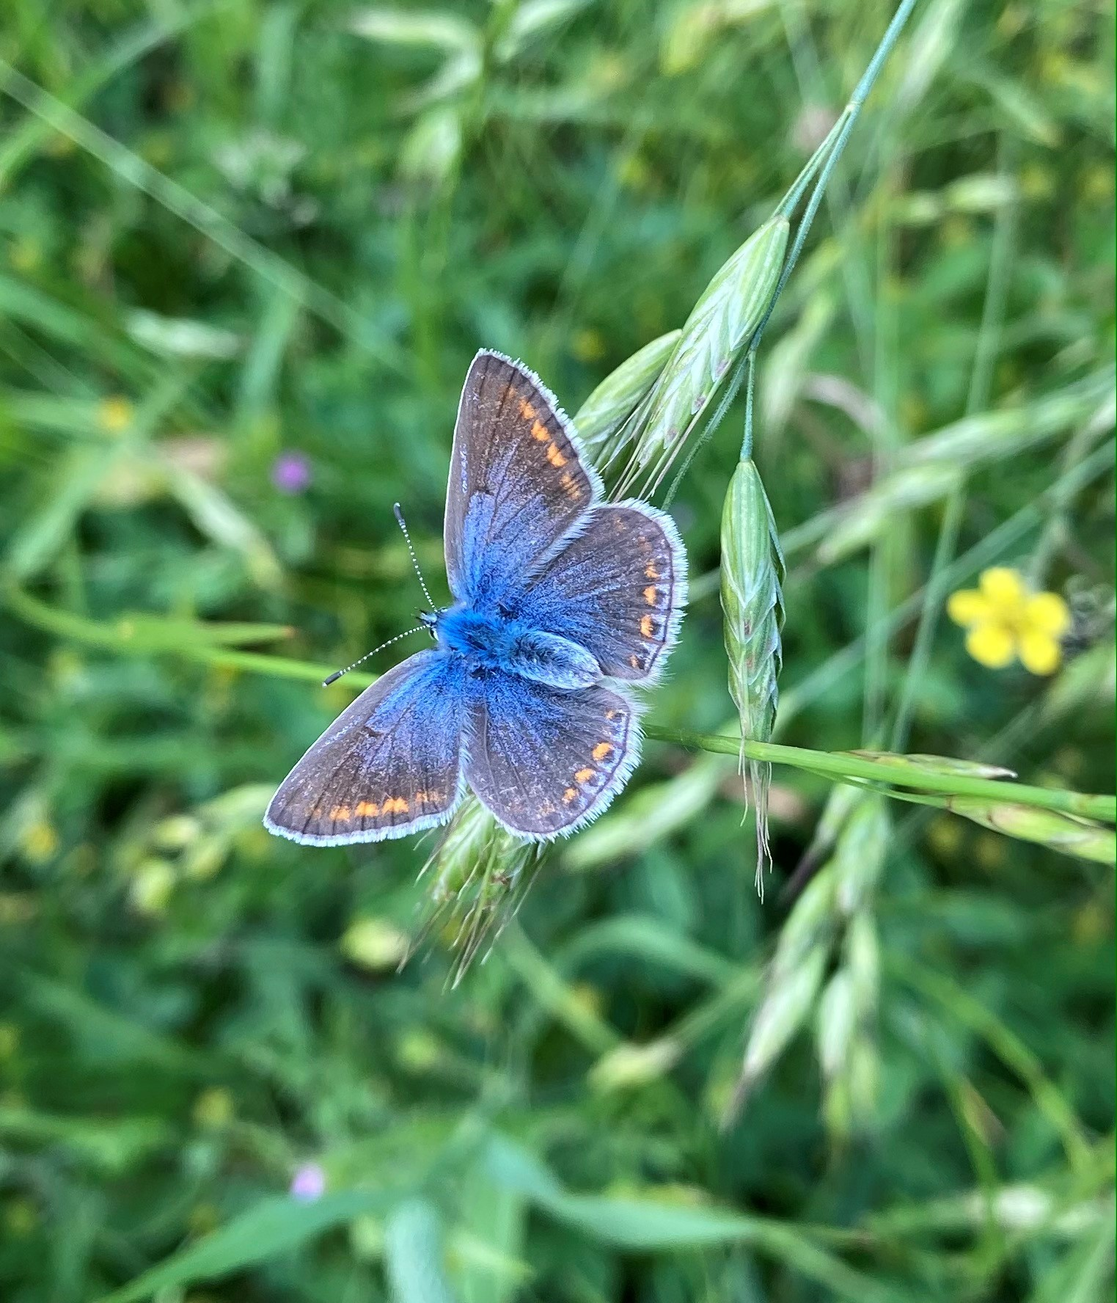
Exempel på åtgärder för grön infrastruktur
Notes:
På kommande slides visas exempel på åtgärder för grön infrastruktur

Slide 26
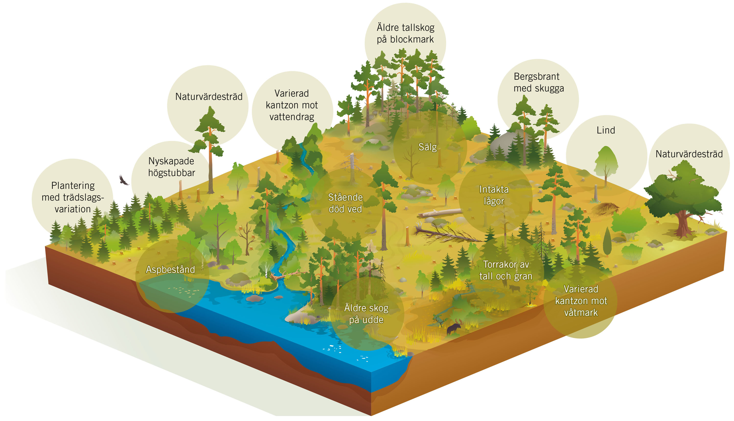
Illustration: Tobias Flygar
Notes:
Att arbeta för variation i landskapet är ofta nyckeln till framgång. Här visas vad som kan göras för att skapa högre kvalitet och ökad variation i ett skogsbestånd, så att fler arter kan leva där.

Slide 27
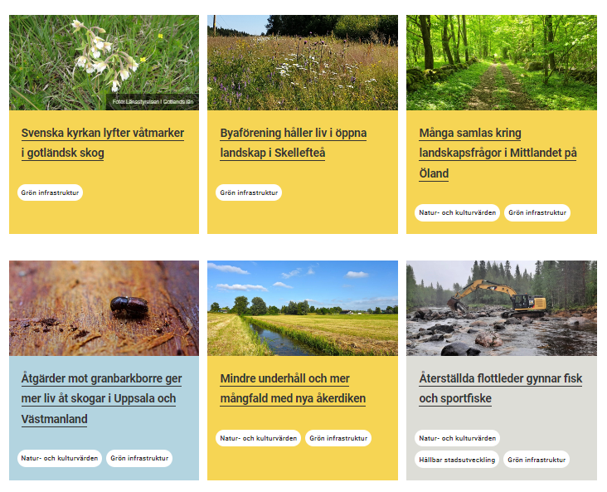
Notes:
Se massor av goda exempel på Grön infrastruktur - Sveriges miljömål (sverigesmiljomal.se)

Slide 28
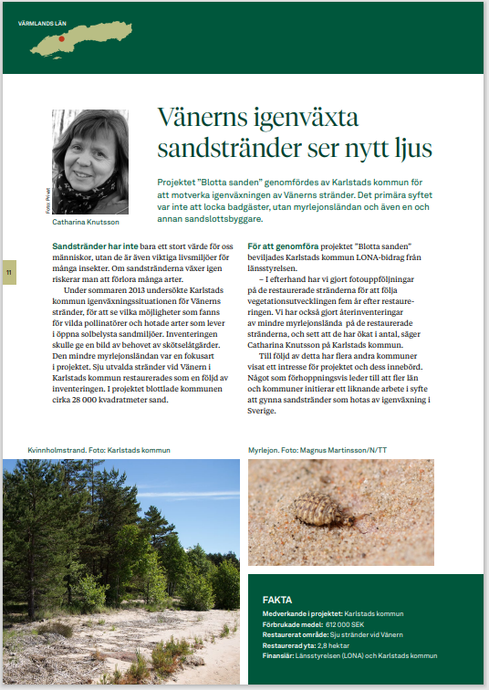
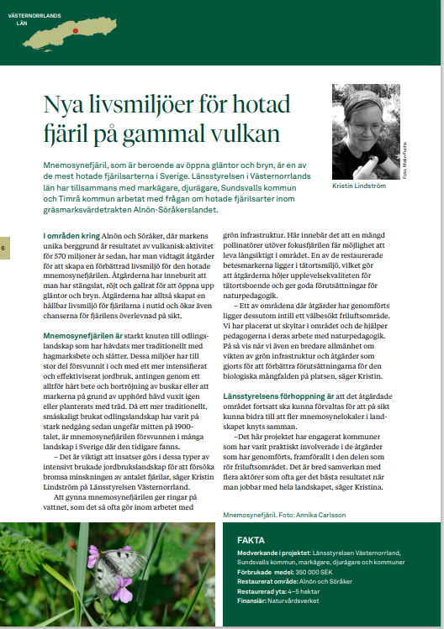
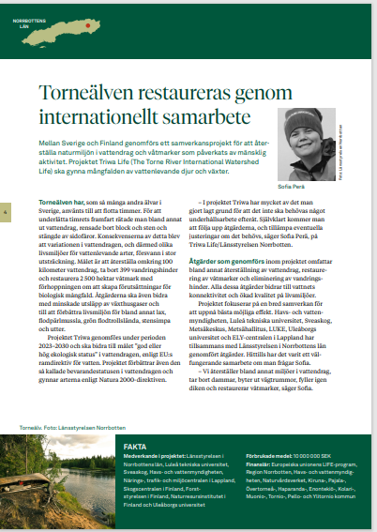
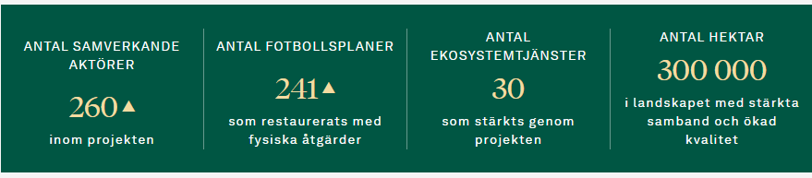
Hitta exempel på projekt från ditt län!
Grön infrastruktur Sverige runt (naturvardsverket.se)
Resultat av samverkansprojekt som genomförts under 2021 och 2022
Notes:
I en publikation från Naturvårdsverket, publicerad 2024, finns goda exempel på projekt och åtgärder för grön infrastruktur från alla län i hela Sverige. Grön infrastruktur Sverige runt (naturvardsverket.se)
Det finns även webbsida för resultat från samverkansprojekt som länsstyrelserna genomförde under 2021 och 2022 Resultat av samverkansprojekt som genomförts under 2021 och 2022

Slide 29
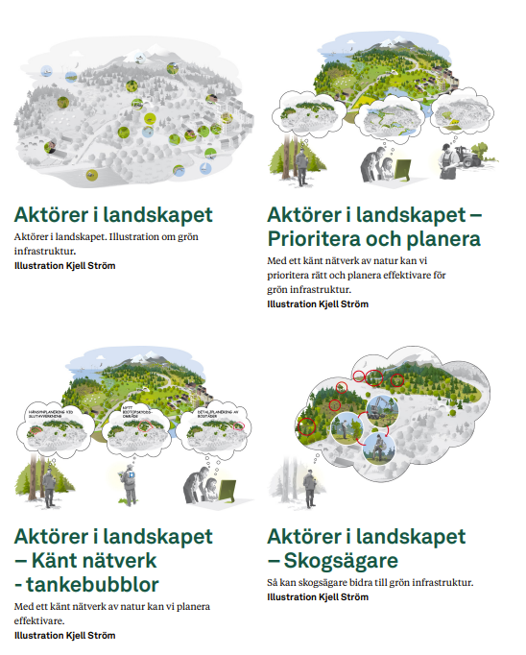
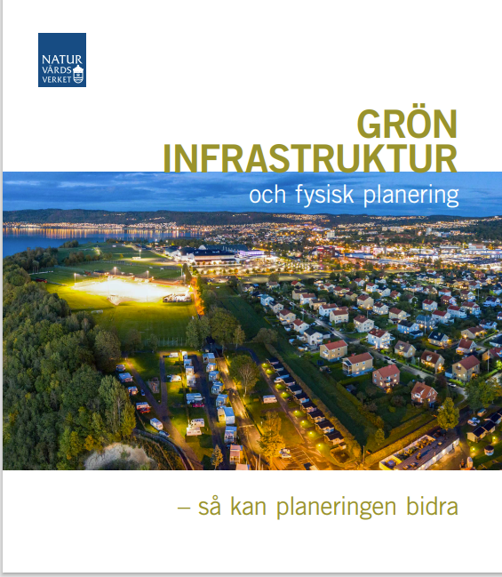
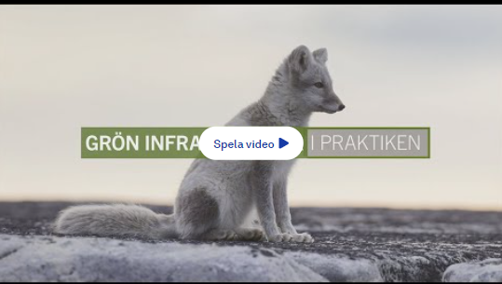
Stort utbud av kommunikationsmaterial
Filmer med goda exempel (naturvardsverket.se)
Kommunikationsmaterial (naturvardsverket.se)
Notes:
På Naturvårdsverkets hemsida finns det mycket information att ta del av om vad grön infrastruktur är och hur man kan arbeta med det.
Där finns också broschyrer och korta filmer som visar goda exempel på samarbeten mellan mark- och vattenägare, företag, föreningar, kommuner och länsstyrelser med syftet att gynna både biologisk mångfald, tätortsnära natur och turistnäringen.

Slide 30
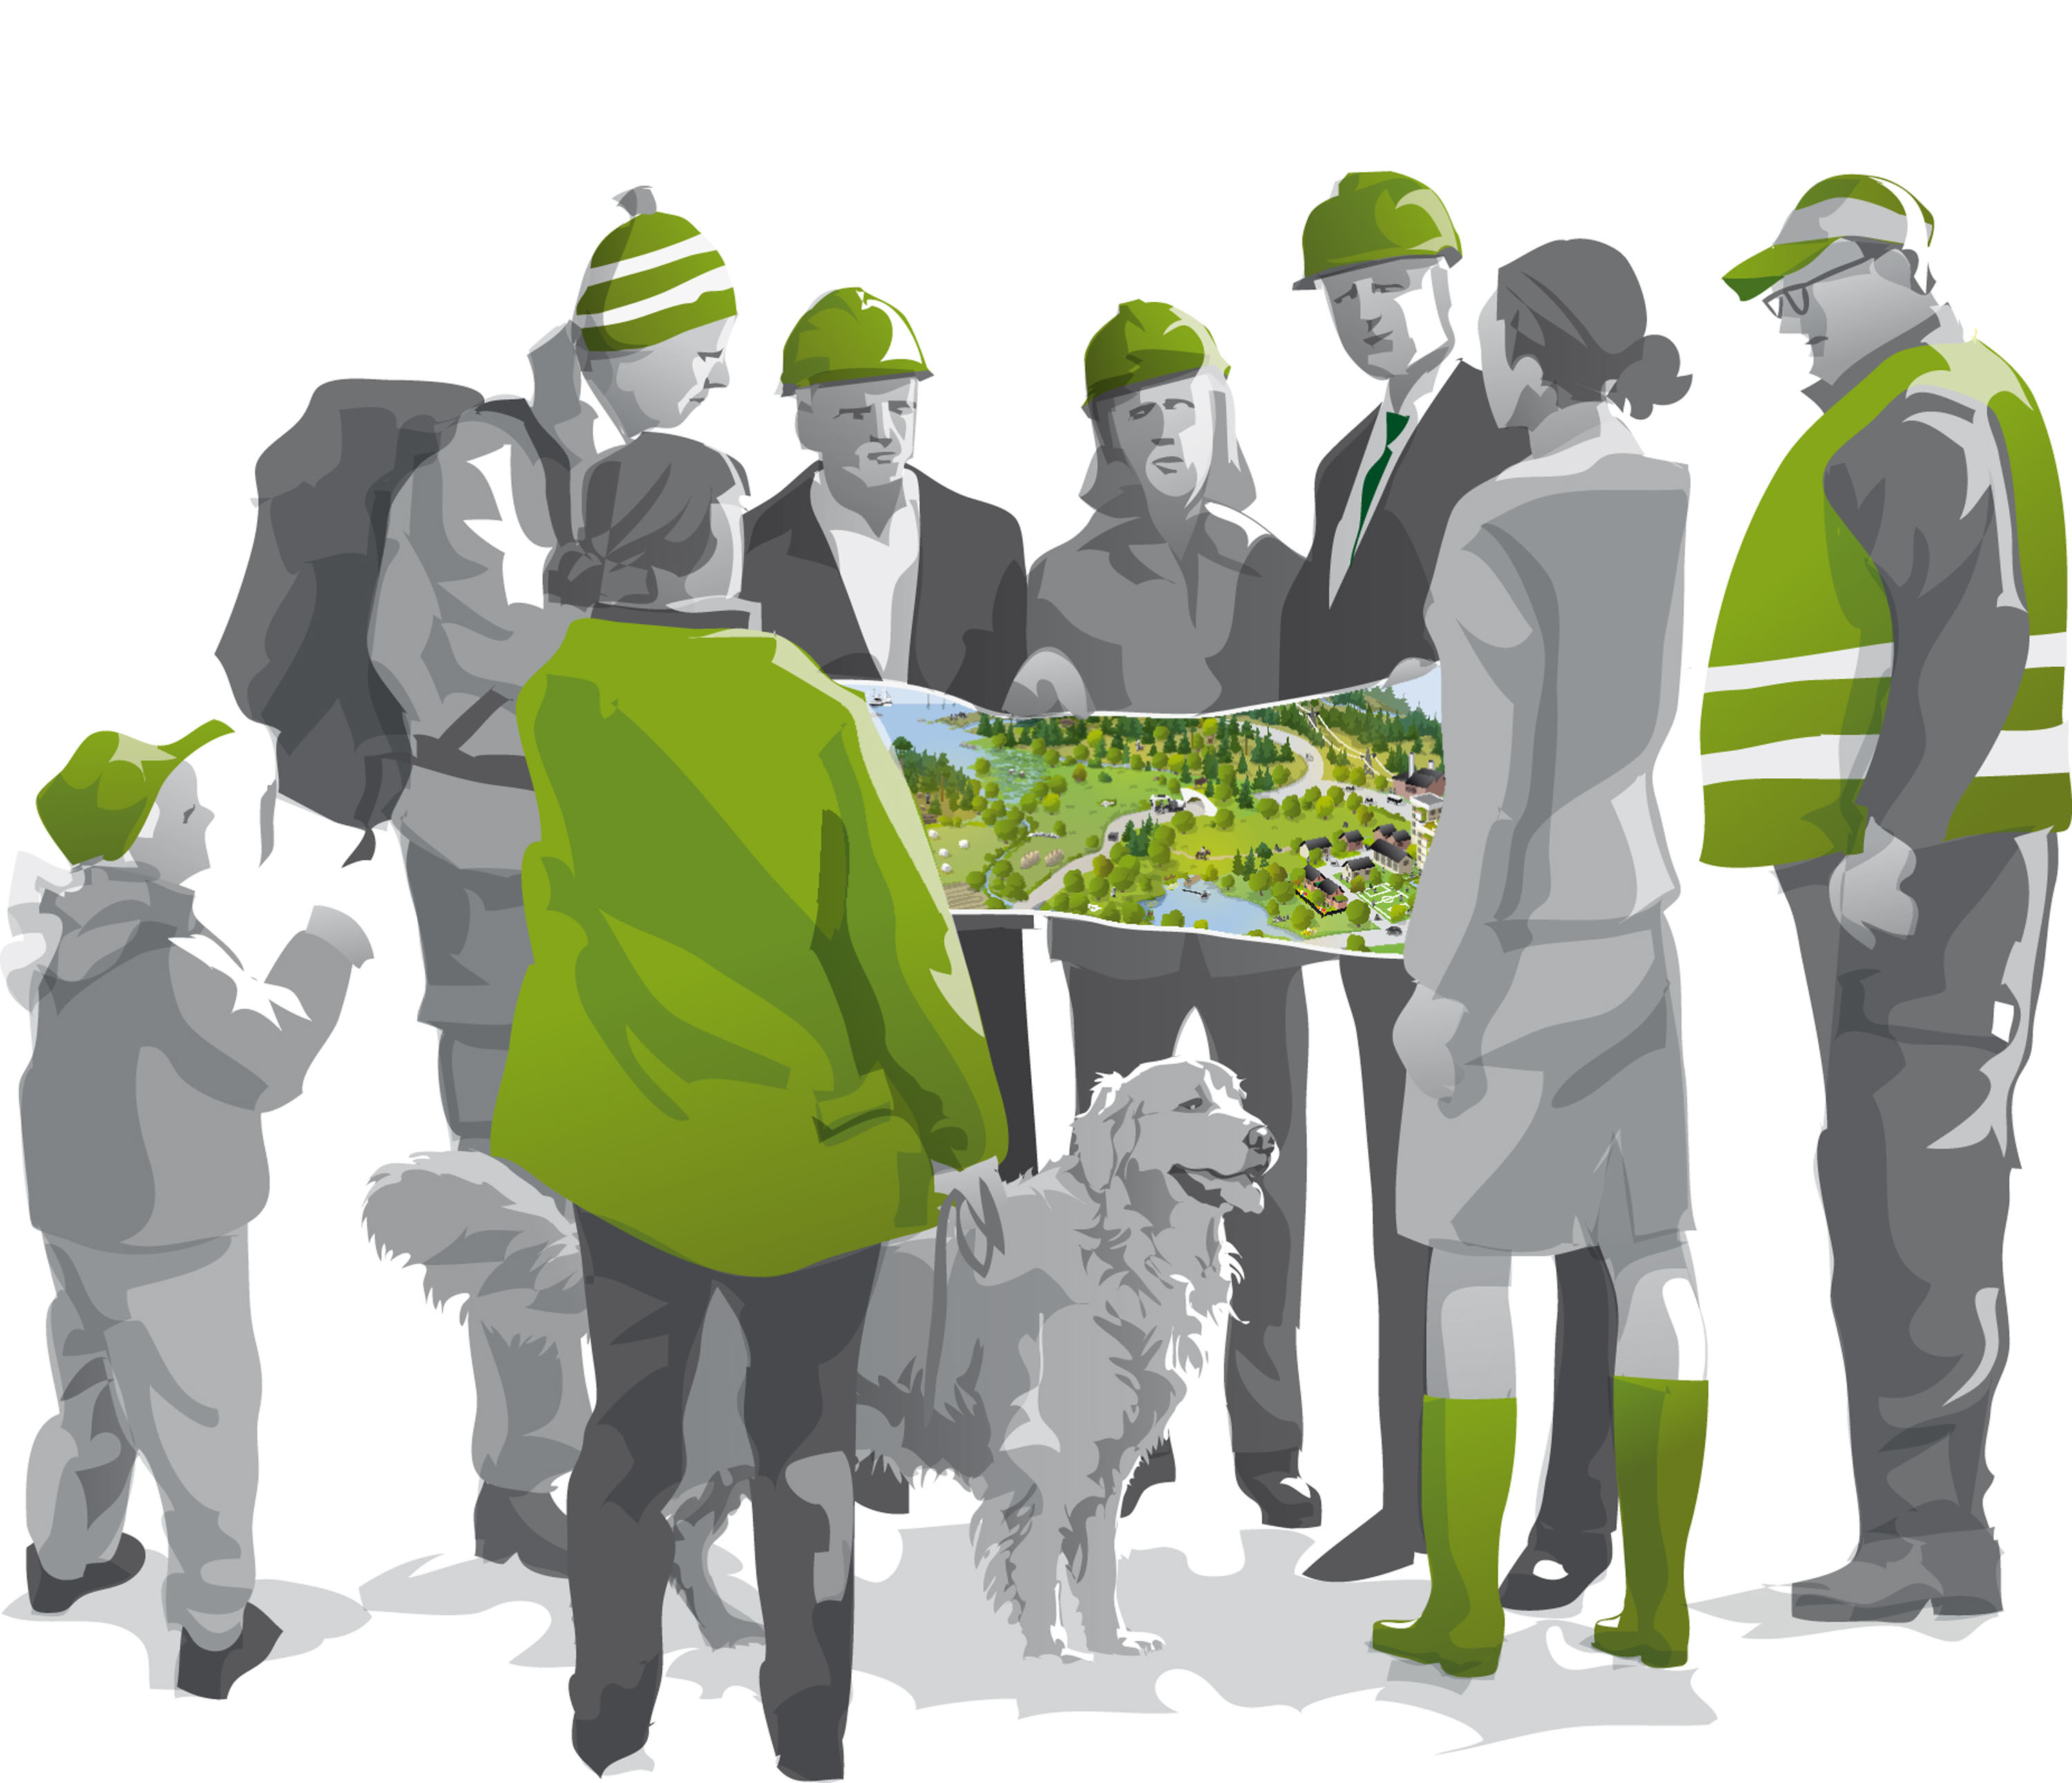
Samarbete ger mer!
Om vi samarbetar kan vi åstadkomma fler positiva effekter och behålla mångfalden i våra svenska landskap.
Illustration: Kjell Ström
Notes:
Samarbete ger mer! Om vi samarbetar kan vi åstadkomma fler positiva effekter och behålla mångfalden i våra svenska landskap.
Läs mer på: Grön infrastruktur (naturvardsverket.se)

Slide 31
Tack för att ni lyssnade!
Illustration: Kjell Ström
Notes:
Illustration hushumla: Illustratör Kjell Ström

Slide 32
Baspresentationen är framtagen av:

